Slide 1

UNIVERSITY OF SCIENCE · VNU-HCM
THE SELF-DRIVING CAR TESTING COMPETITION · ICST 2026
RoadFury → SE2RoadNet
Ưu tiên kiểm thử xe tự lái — bất biến SE(2) bằng kiến trúc
TÓM TẮT ĐỀ TÀI
NHÓM THỰC HIỆN
Xếp hạng kịch bản kiểm thử SDC để lộ lỗi sớm; mô hình bất biến phép xoay / lấy mẫu bằng ràng buộc kiến trúc, không bằng augmentation.
Trần Chí Nguyên · 23102244
Huỳnh Trung Kiệt · 23122039
Đào Sỹ Duy Minh · 23122041

Slide 2
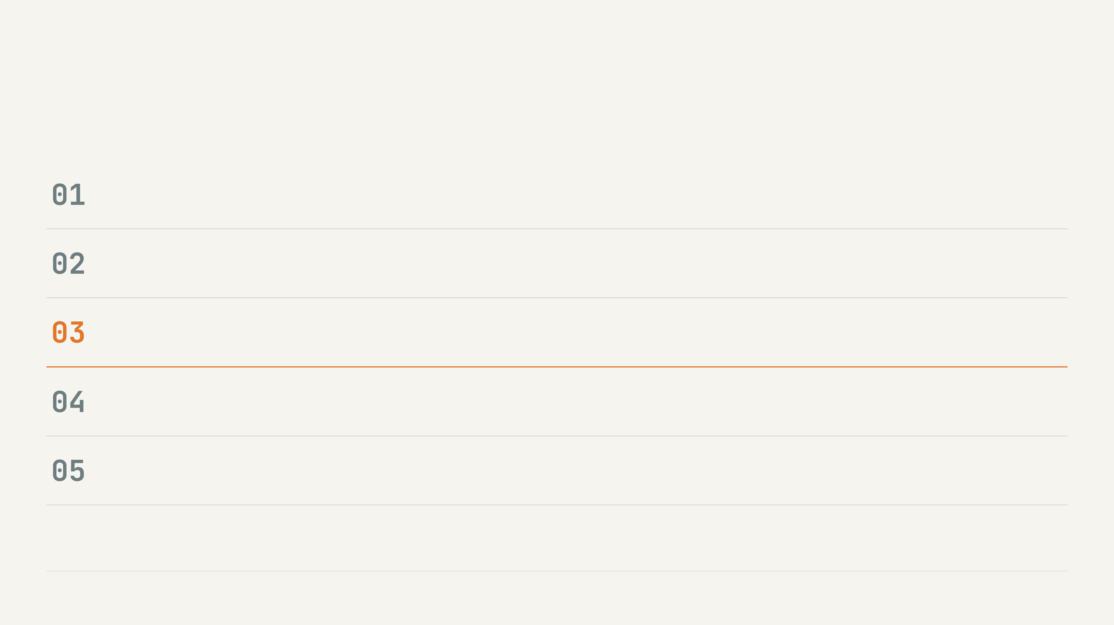
MỤC LỤC
Nội dung chính
Bối cảnh, bài toán & công trình liên quan
RoadFury: phương pháp nền tảng của nhóm
SE2RoadNet: đề xuất của nhóm
Đánh giá thực nghiệm
Hạn chế & hướng phát triển
+ 5 slide Backup cho Q&A: APFD ví dụ tay · Multi-trial · AUC vs APFD · Resolution probe · Chi phí quy mô lớn

Slide 3
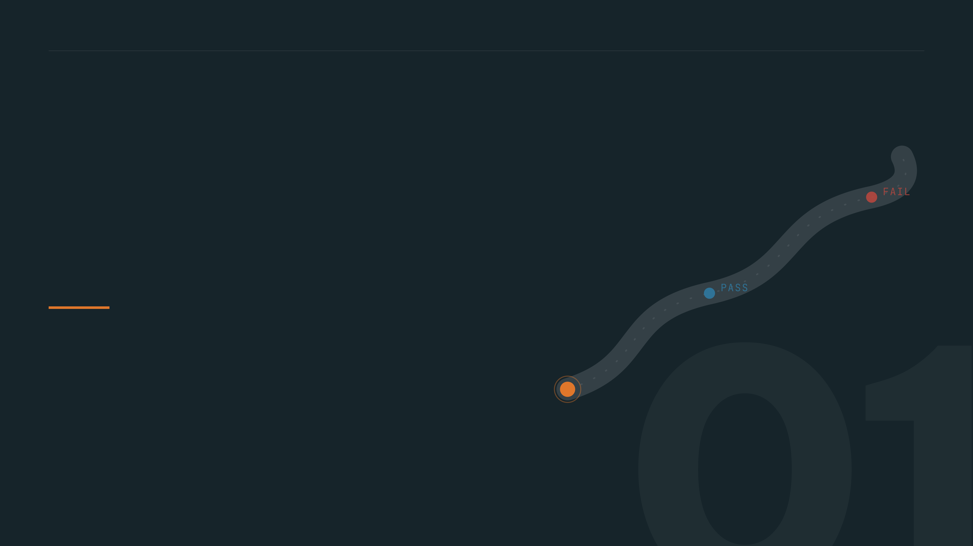
ROADFURY → SE2ROADNET 01 / 05
PHẦN 01
Bài toán
Bối cảnh · phát biểu · bộ dữ liệu · công trình liên quan

Slide 4
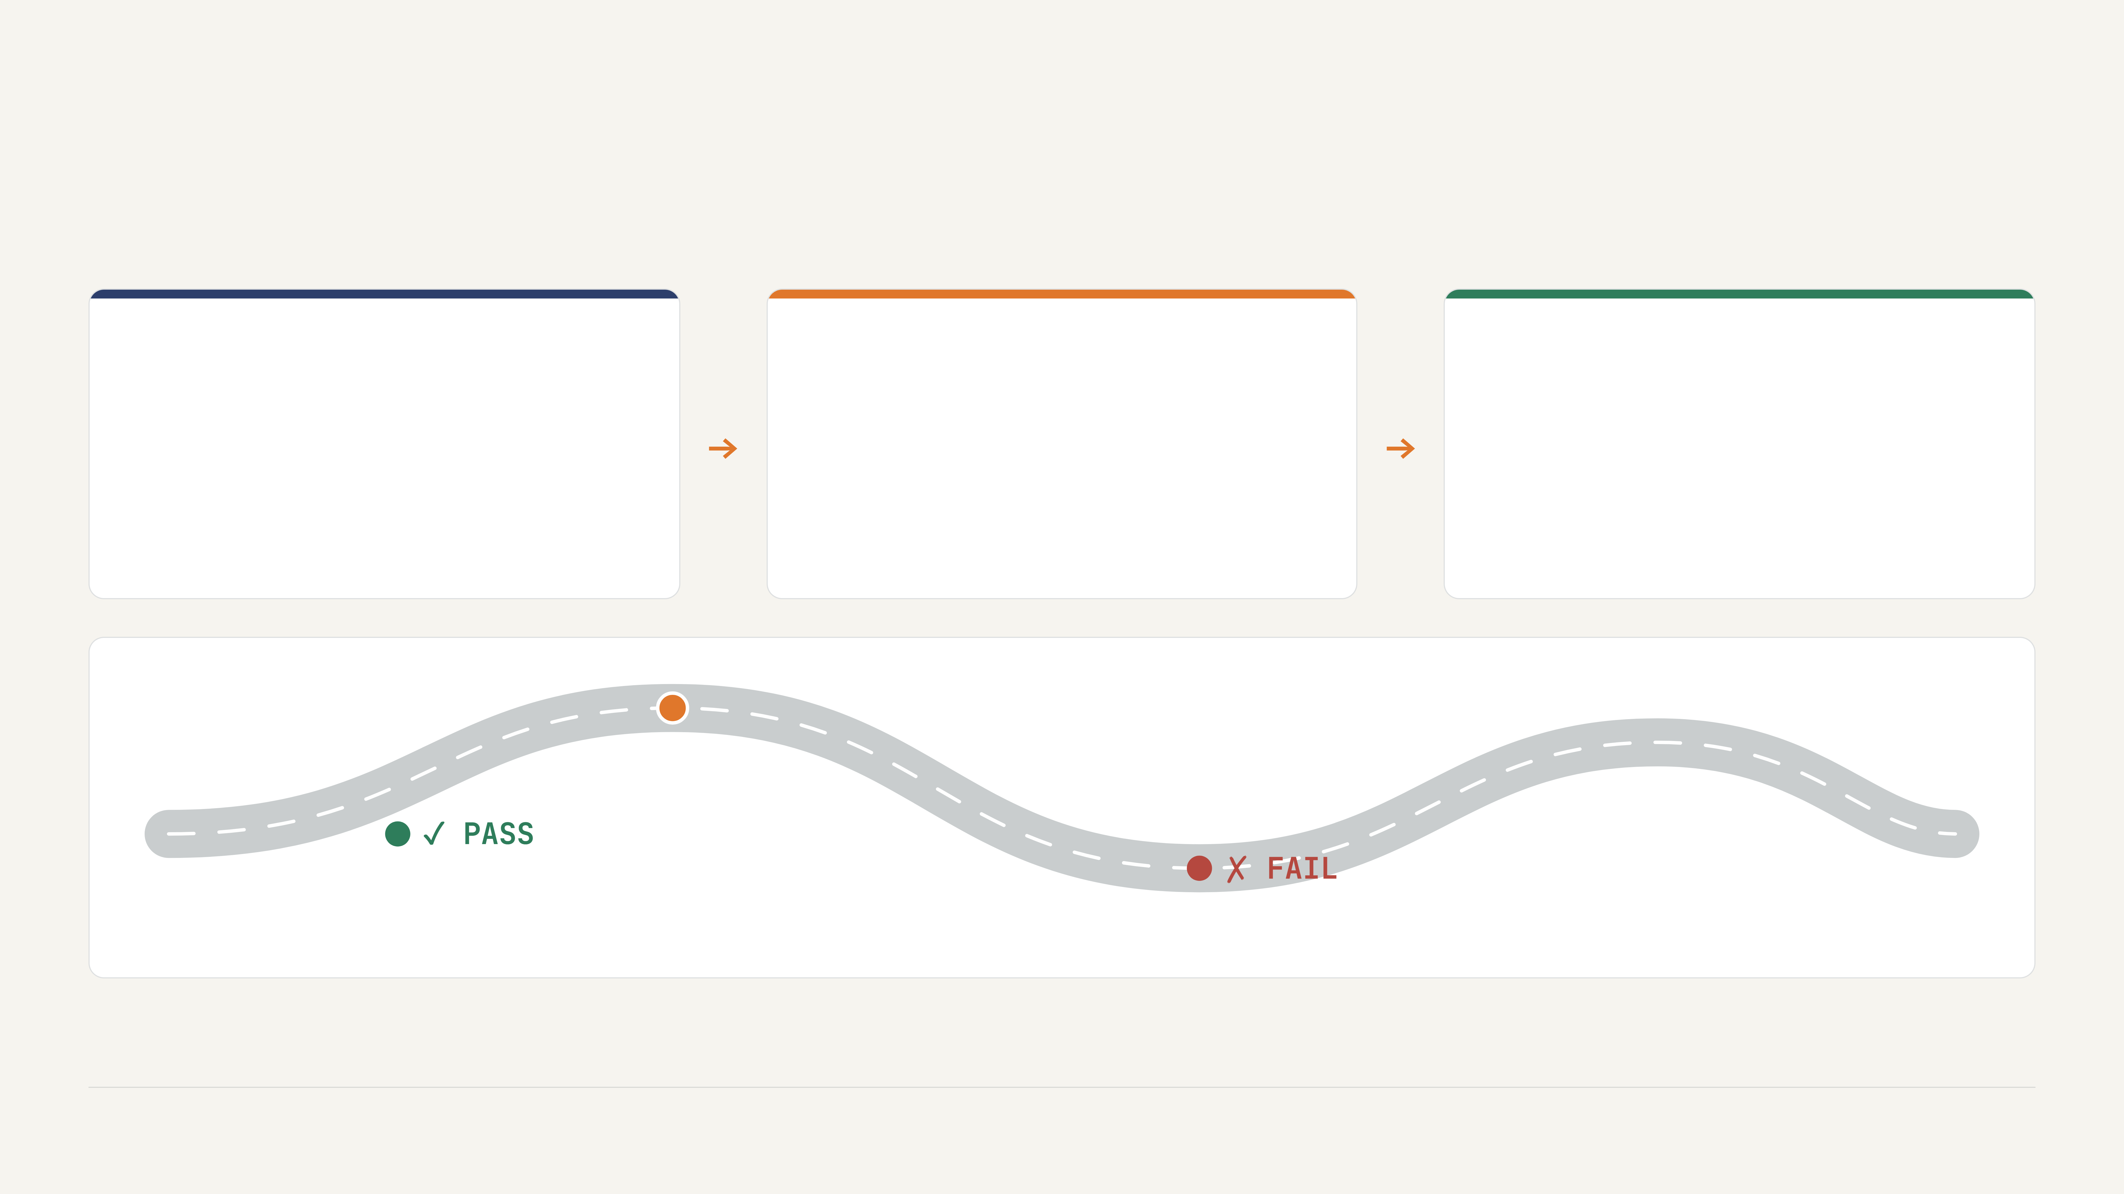
BÀI TOÁN · 01
Bối cảnh: Kiểm thử Self-Driving Car trong mô phỏng
Hàng ngàn kịch bản
Mô phỏng tốn kém
Phải ưu tiên
Sinh tự động các con đường (AmbieGen, Frenetic...) trên BeamNG.tech. Mỗi đường = một bài kiểm thử giữ làn.
Mỗi kịch bản chạy vật lý thời gian thực ⇒ nhiều giờ CPU cho toàn tập.
Xếp thứ tự để lỗi lộ sớm ⇒ chỉ cần chạy phần đầu hàng đợi đã lộ phần lớn lỗi, tiết kiệm chi phí mô phỏng.
Một con đường giữ làn: xe có thể đi đúng làn (PASS) hoặc lệch ra ngoài (FAIL)
Takeaway: Một thay đổi nhỏ có thể khiến xe lệch làn ở kịch bản hiếm ⇒ cần kiểm thử quy mô lớn, nhưng chạy hết thì quá đắt.

Slide 5
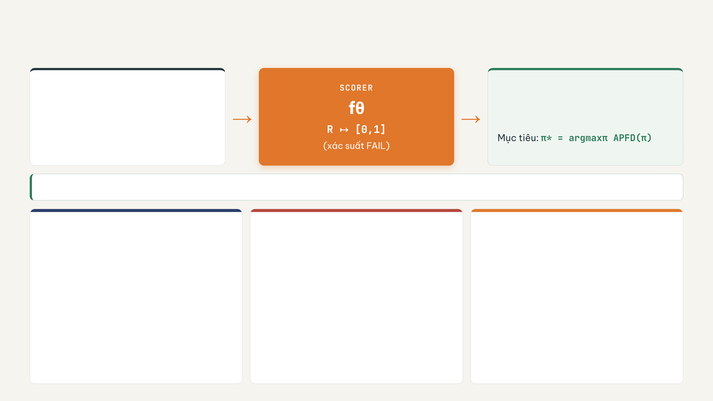
BÀI TOÁN · 02
Phát biểu bài toán & Tiêu chí đánh giá
INPUT
OUTPUT
Đường = chuỗi điểm 2D
R = {p1,...,pN} ⊂ R²
Hoán vị π của n kịch bản
Sắp giảm dần theo điểm
N thay đổi: 64-197 điểm
Chỉ hình học, không có hành vi xe
Success Criterion: lỗi (FAIL) được xếp càng sớm càng tốt ⇒ APFD cao ⇒ tiết kiệm chi phí mô phỏng
Cho trước
Khó khăn
Metric
Nhãn train y ∈ {0,1} (PASS/FAIL)
Chỉ có hình học đường, không có phản ứng xe
APFD (primary)
Cùng ngân sách cho mọi tool
AUC (phụ), Rotation Δ
Tập thử out-of-distribution

Slide 6
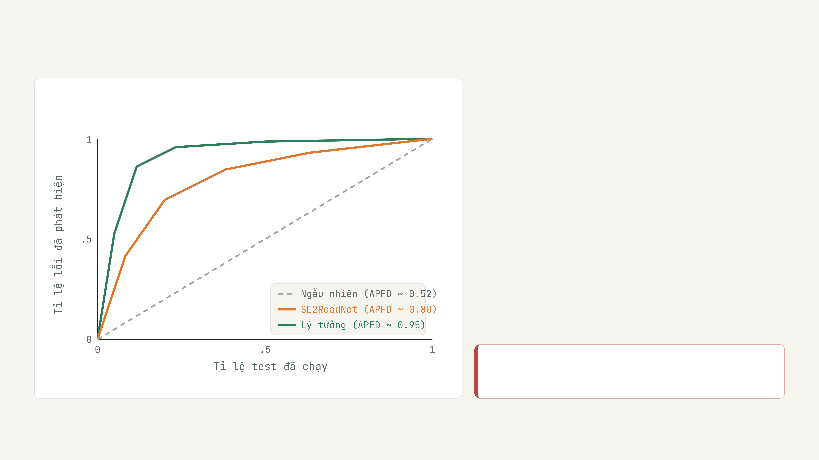
BÀI TOÁN · 03
Vì sao cần ưu tiên kiểm thử?
Trực giác:
Đường cong APFD
•Xếp hạng tốt ⇒ lỗi dồn lên đầu ⇒ đường cong dốc đứng từ sớm.
•Xếp hạng kém ⇒ lỗi nằm cuối hàng đợi ⇒ tốn nhiều giờ mô phỏng.
•APFD đo chính diện tích dưới đường cong này.
956 kịch bản × mô phỏng vật lý ⇒ nhiều giờ CPU nếu chạy hết.
Takeaway: Ranking tốt dồn lỗi lên đầu hàng đợi ⇒ tiết kiệm phần lớn chi phí mô phỏng — bài toán không phải "chạy nhanh hơn" mà là "chạy đúng thứ tự".

Slide 7
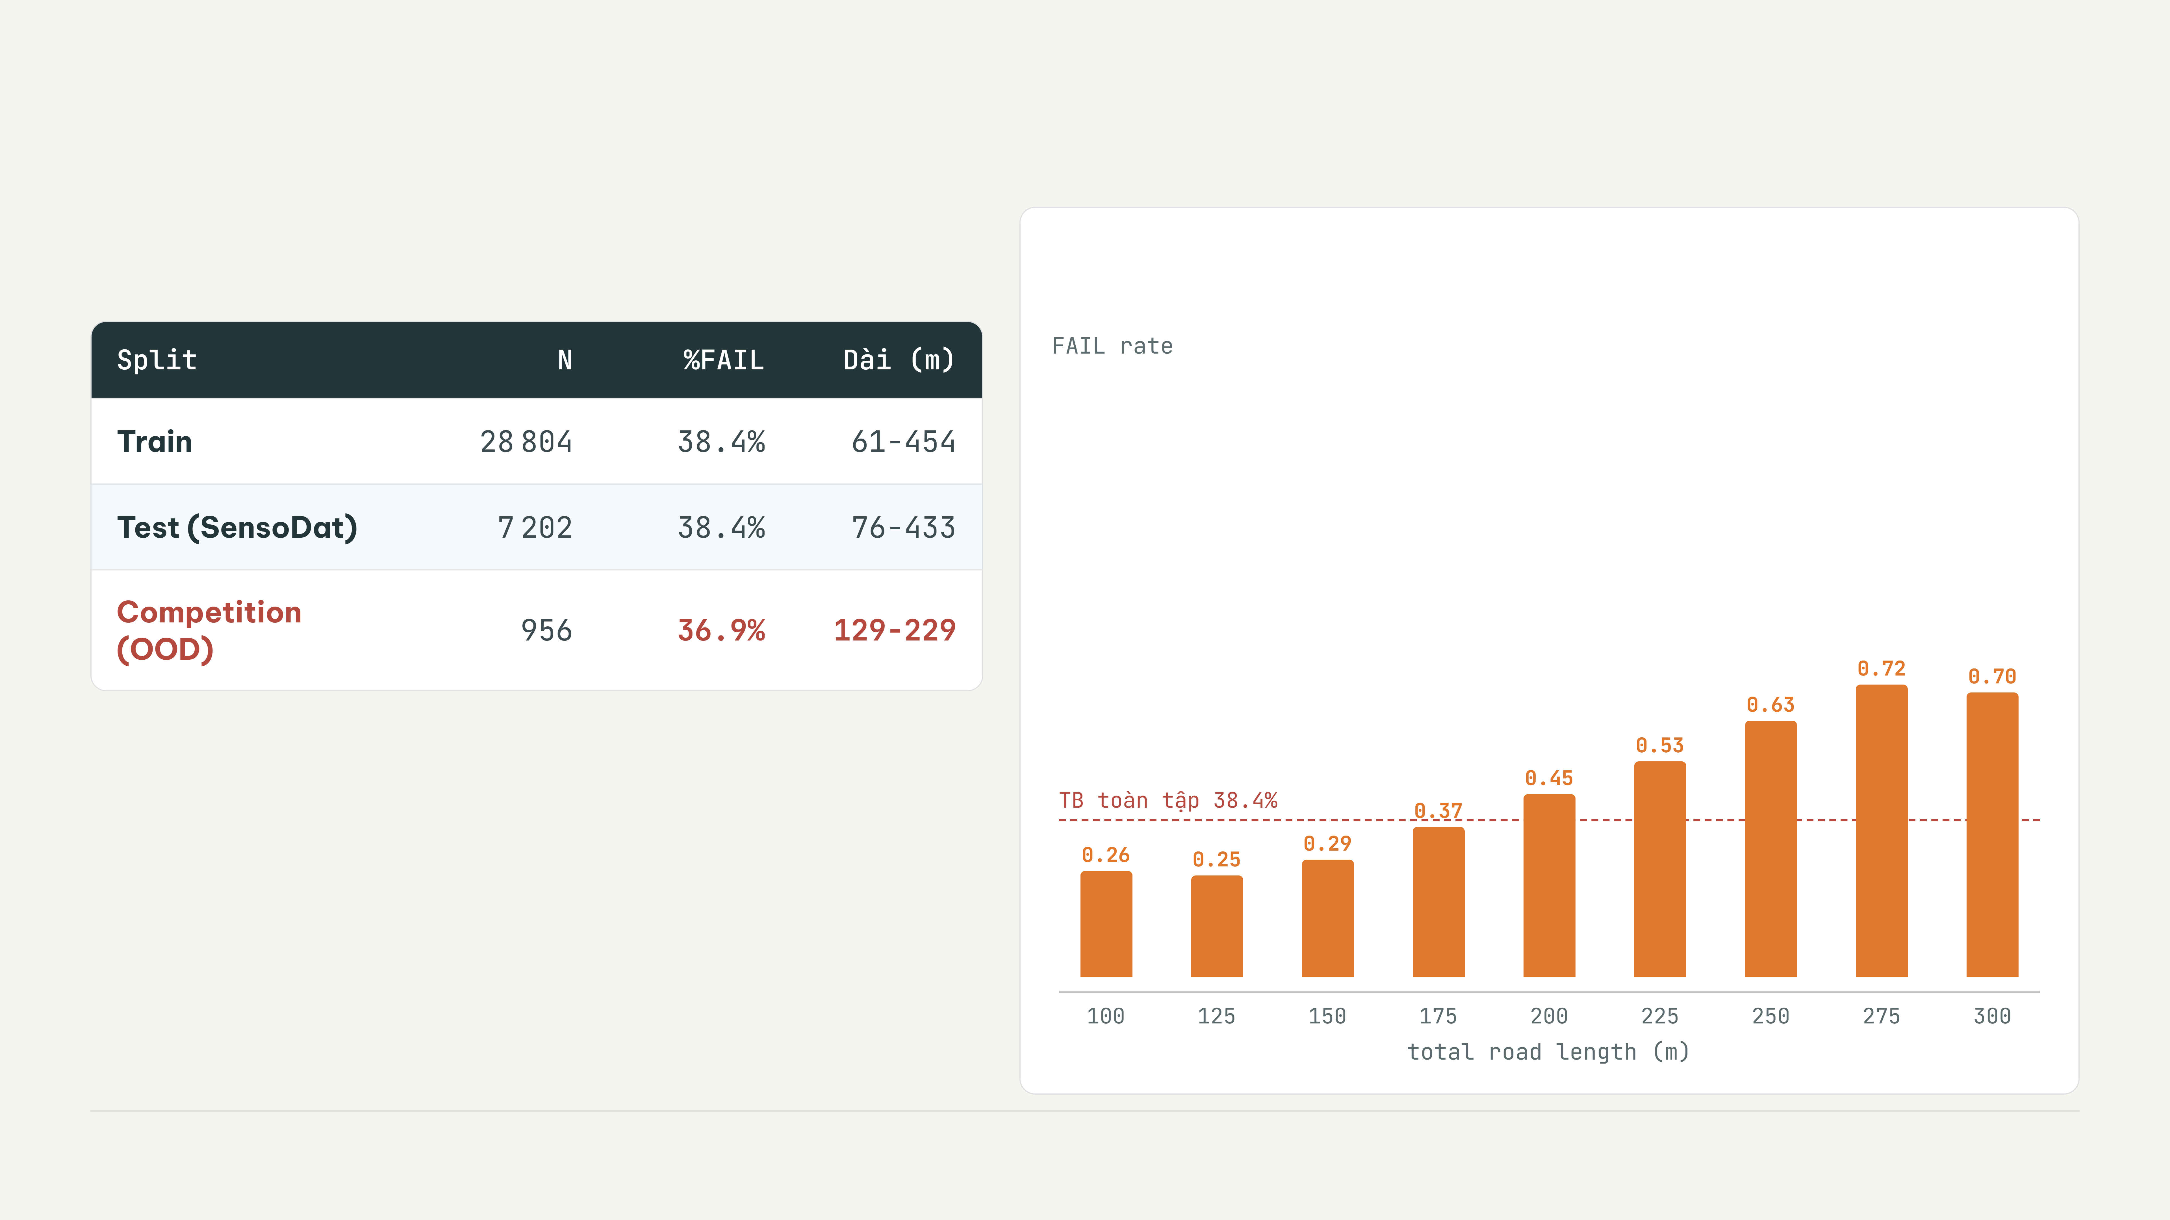
BÀI TOÁN · 04
Dataset: SensoDat (Birchler et al., MSR 2024 [1])
Bộ dữ liệu công khai các kịch bản SDC sinh tự động trên BeamNG.tech, chia 3 split:
Đường càng dài ⇒ càng dễ FAIL (dữ liệu thật)
Takeaway: Competition có khoảng độ dài hẹp hơn (129-229m) ⇒ dịch phân phối (distribution shift).

Slide 8
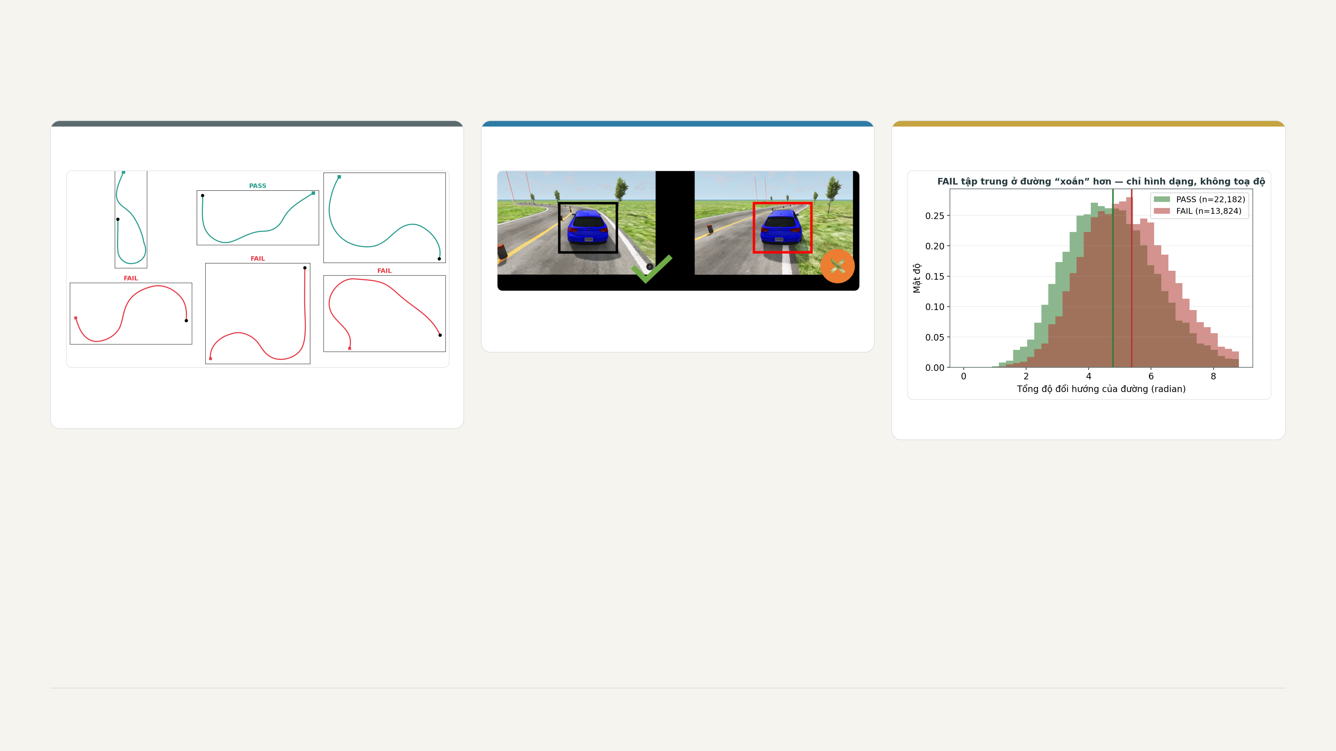
BÀI TOÁN · 05
Ví dụ kịch bản: hình dạng quyết định nhãn
Hình dạng đường (SensoDat)
Xe trong làn (BeamNG.tech)
FAIL tập trung ở đường "xoắn" hơn
Mô phỏng BeamNG.tech: trái PASS (trong làn) · phải FAIL (lệch làn).
Đường thật từ SensoDat · PASS mượt, FAIL chicane gắt.
Tổng độ đổi hướng (radian) — FAIL lệch phải.
⇒ Không có tọa độ (x,y) tuyệt đối nào quyết định nhãn — chỉ hình dạng. Gợi ý cho ràng buộc bất biến.

Slide 9
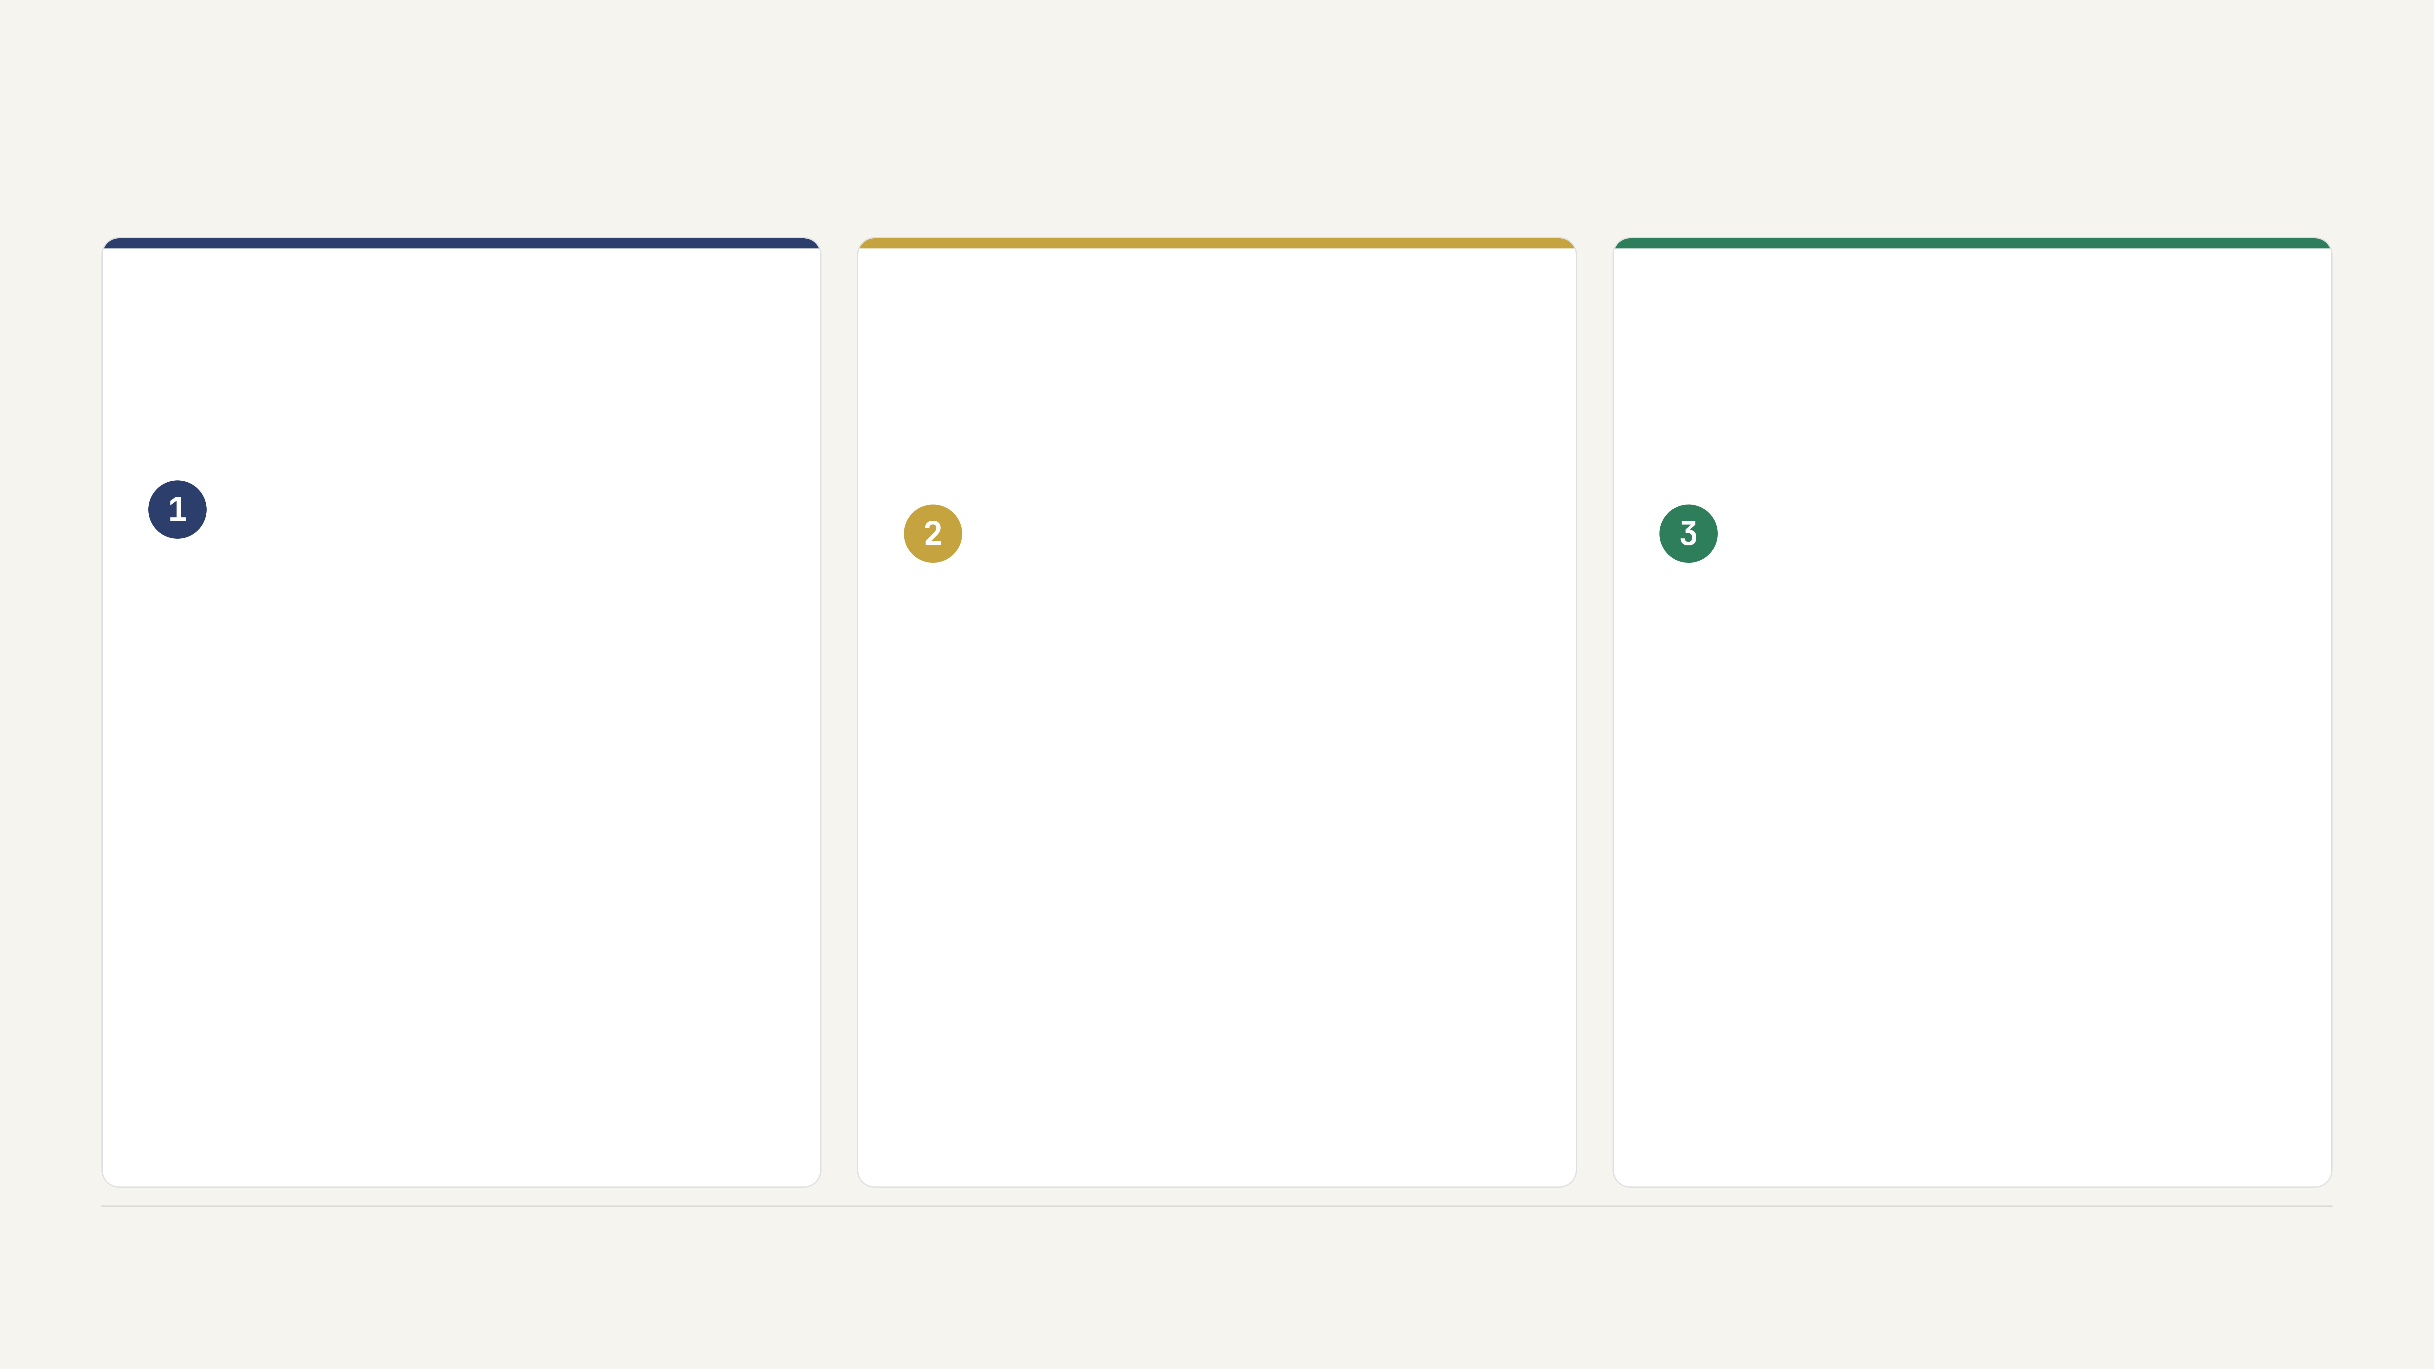
CÔNG TRÌNH LIÊN QUAN · 06
Related Work: 3 hướng tiếp cận
Search-based / Diversity
Feature-based ML
Deep: GNN / CNN / Transformer
Ý tưởng: GA / heuristic chọn tập test đa dạng hành vi (SO-SDC-Prioritizer, Greedy-diversity).
Ý tưởng: vài đặc trưng đường (góc, chiều dài) → mạng chuỗi gọn → rank (ITS4SDC: bi-LSTM, ICST'25).
Ý tưởng: học biểu diễn từ đồ thị đường / ảnh render / chuỗi điểm (GNN, ResNet, RoadFury).
✓ Ưu: không cần nhãn, truyền thống SBST.
✓ Ưu: rẻ, dễ giải thích.
✓ Ưu: APFD cao nhất (RoadFury 0.804).
✗ Hạn chế: đa dạng ≠ lộ lỗi; đặc trưng phụ thuộc khung.
✗ Hạn chế: ít đặc trưng, phụ thuộc khung, tinh chỉnh theo từng bench.
✗ Hạn chế: không bất biến — xoay / lấy mẫu là điểm trôi.
Khoảng trống: chưa phương pháp nào đảm bảo bất biến với phép xoay / tần số lấy mẫu — tất cả dựa vào augmentation (xấp xỉ) hoặc đặc trưng phụ thuộc khung.

Slide 10
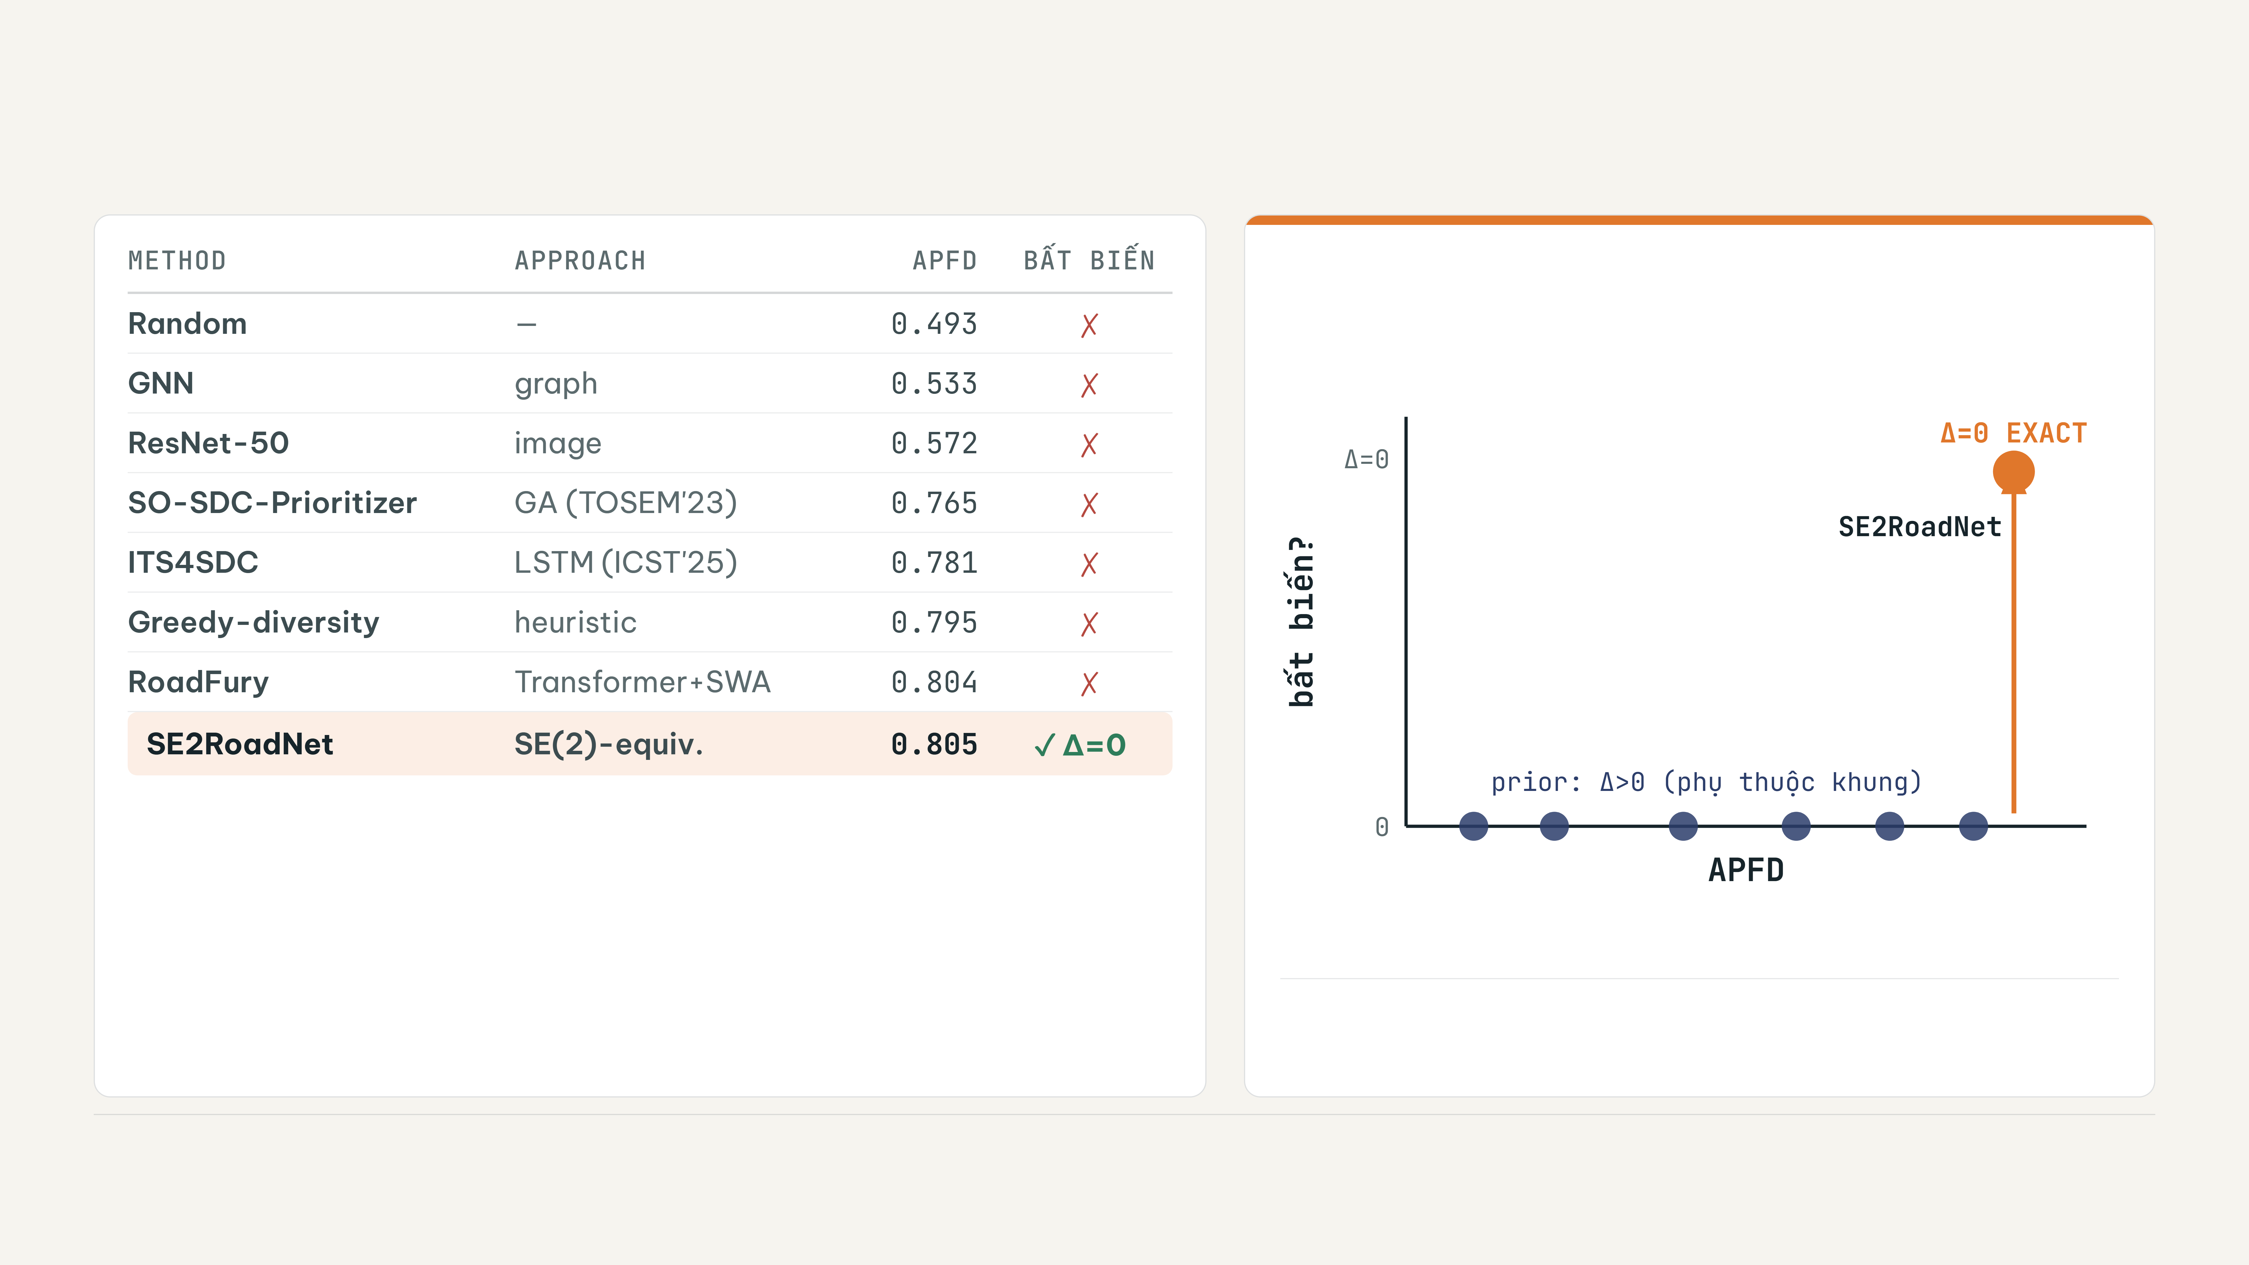
CÔNG TRÌNH LIÊN QUAN · 07
Related Work: Tổng hợp & Khoảng trống
Hai trục độc lập
APFD trên 956 test OOD (30 trials). Các baseline tái lập trong cùng harness; RoadFury & SE2RoadNet là của nhóm.
SE2RoadNet thêm một trục đảm bảo mới chứ không chỉ tăng APFD.
Khoảng trống: cùng một con đường — chỉ khác hướng đặt hoặc số điểm lấy mẫu — không được làm điểm số thay đổi. Chưa method nào đảm bảo điều đó.

Slide 11

ROADFURY → SE2ROADNET02 / 05
PHẦN 02
RoadFury
Phương pháp nền tảng của nhóm: Transformer + SWA + Focal

Slide 12
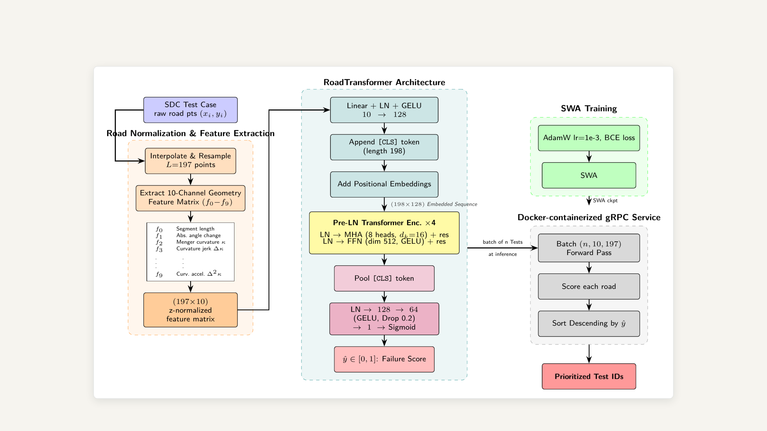
ROADFURY · 08
RoadFury: Pipeline nền tảng
Chuẩn hoá & trích đặc trưng → RoadTransformer → SWA → inference (chấm điểm, sắp xếp giảm dần). Chi tiết 2 điểm mù ở slide kế.

Slide 13
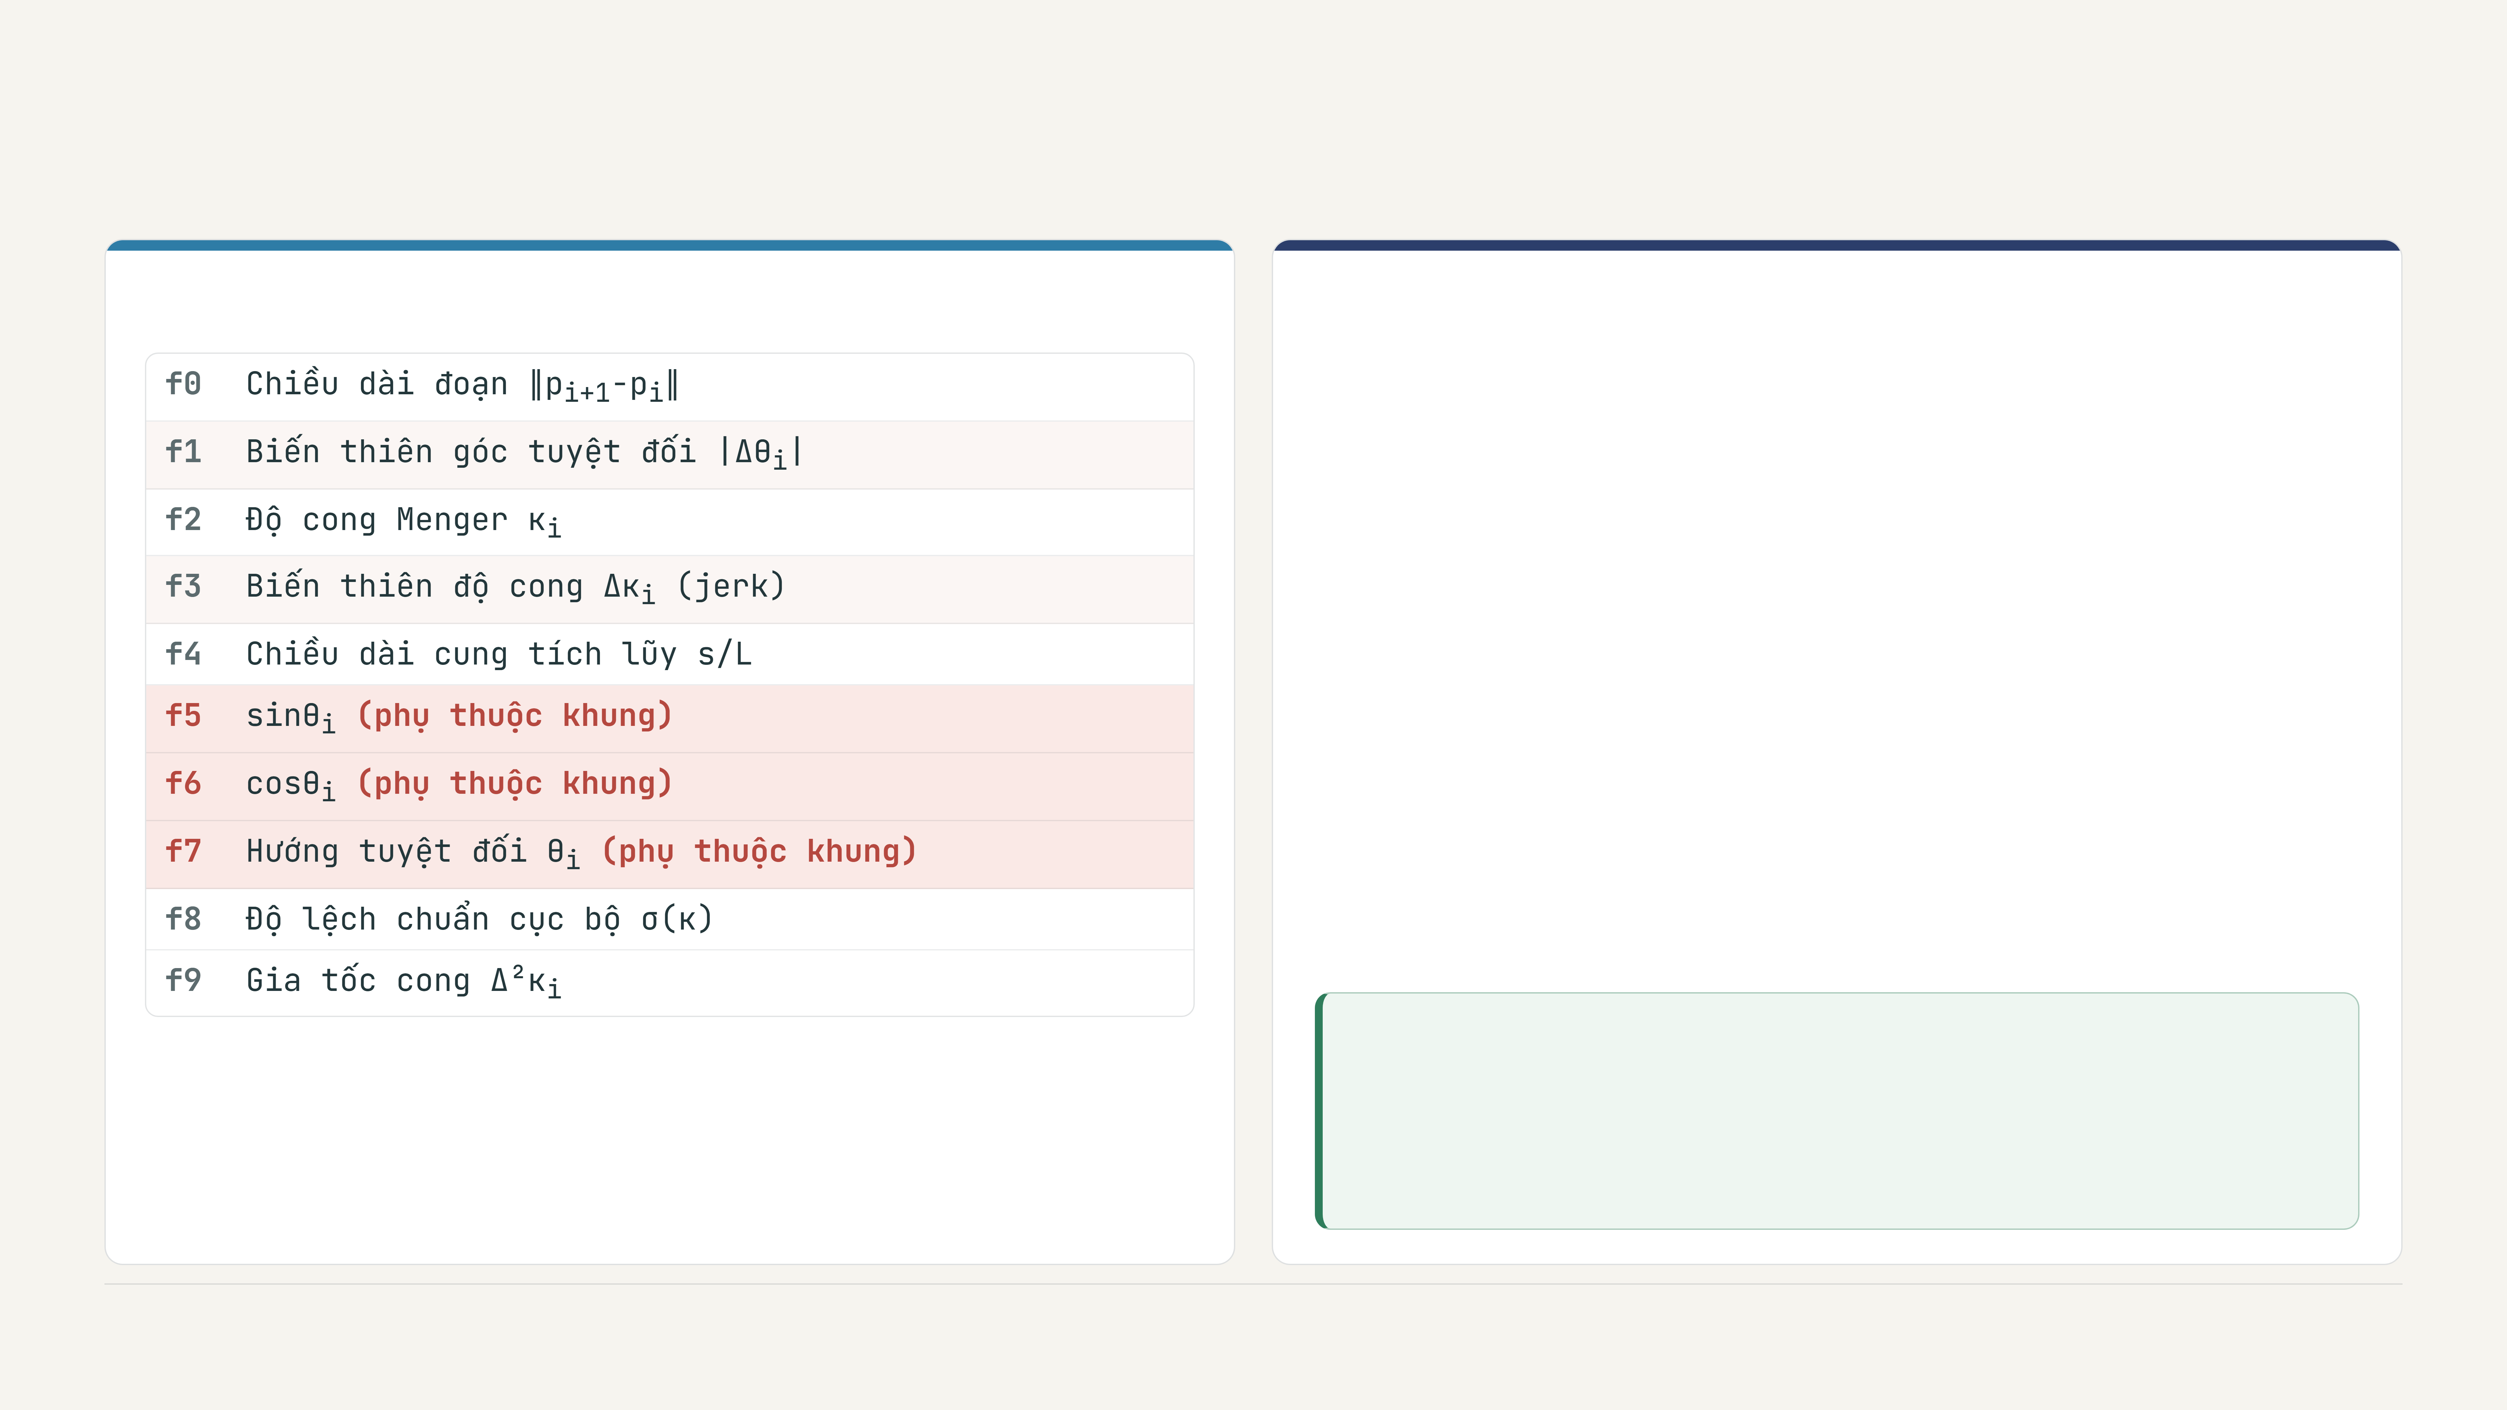
ROADFURY · 09
RoadFury (chi tiet): mạnh, nhưng có điểm mù
Trích xuất đặc trưng (10 kênh)
RoadTransformer (829K tham số)
·Linear 10→128 + LayerNorm + GELU.
·Token [CLS] + learned PE (vị trí tuyệt đối).
·4 lớp Pre-LN Transformer, 8 heads, FFN 512.
·Pool [CLS] → 128→64→1 → Sigmoid.
Z-norm ⇒ ma trận (197 × 10).
KẾT QUẢ ICST
APFD = 0.804 ± 0.012, AUC 0.917 (30 trials, 956 test). Tốt nhất competition.
Takeaway: 3/10 kênh và PE tuyệt đối phụ thuộc khung quy chiếu ⇒ APFD cao nhưng không có bảo chứng — đây là 2 điểm mù.

Slide 14
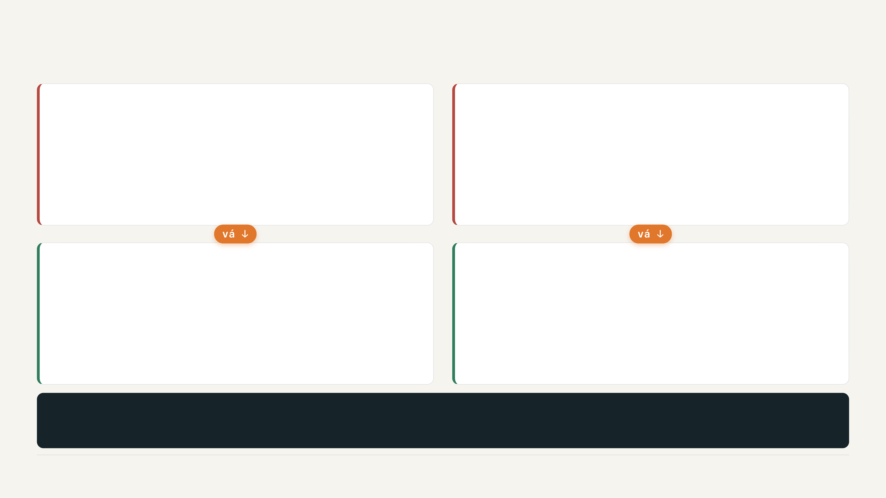
ROADFURY → SE2ROADNET · 10
Từ RoadFury đến SE2RoadNet: Vá 2 điểm mù
✗ Nhạy phép xoay
✗ Nhạy tần số lấy mẫu
Cùng đường, xoay 30°/90° ⇒ điểm trồi (ITS4SDC Δ=0.057).
Cùng đường, N=64 vs 197 điểm ⇒ điểm đổi theo cách rời rạc hóa.
✓ 7 kênh bất biến SE(2)
✓ Attention bias theo Δs
Bỏ sinθ, cosθ, θ; chỉ giữ Δs, κ, dκ/ds...
Thay PE tuyệt đối bằng hiệu số cung — bất biến tại tham số hóa.
SE2RoadNet: Bất biến SE(2) bằng kiến trúc
Augmentation (xấp xỉ) · paradigm shift → ràng buộc kiến trúc (bảo chứng)
Mỗi điểm mù RoadFury → một thành phần SE2RoadNet: vá có chủ đích, không refactor mù.

Slide 15

ROADFURY → SE2ROADNET03 / 05
PHẦN 03
SE2RoadNet
Đề xuất của nhóm: bất biến SE(2) bằng kiến trúc

Slide 16
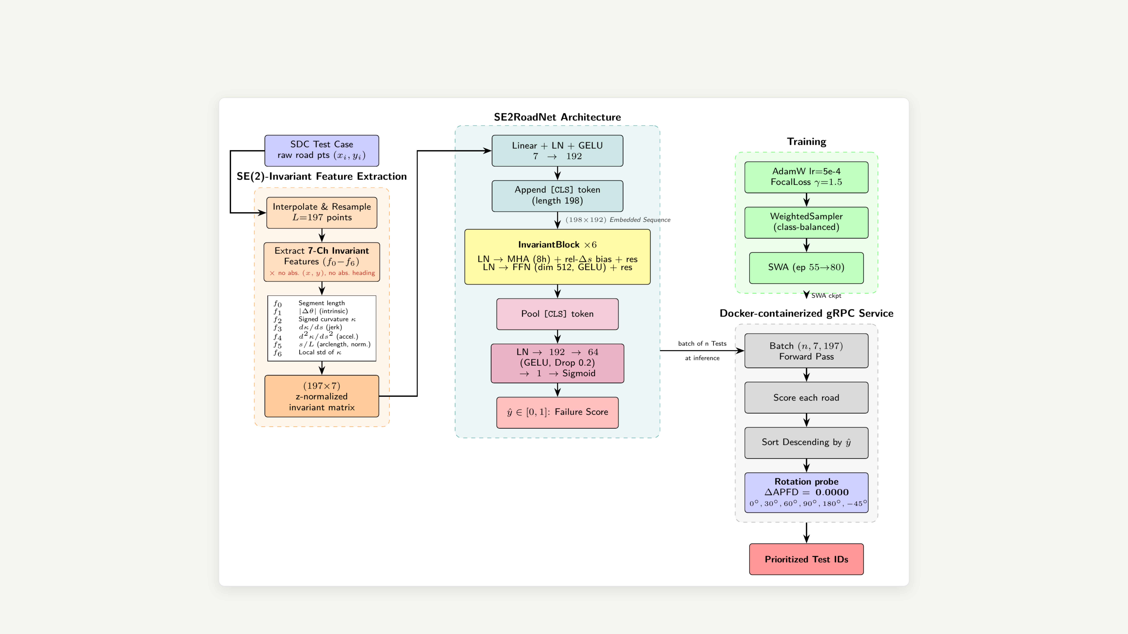
SE2ROADNET · 11
SE2RoadNet: Tổng quan kiến trúc
7 kênh bất biến → InvariantBlock×6 (bias theo Δs) → pool → Failure Score. Rotation probe: ΔAPFD = 0.0000.

Slide 17
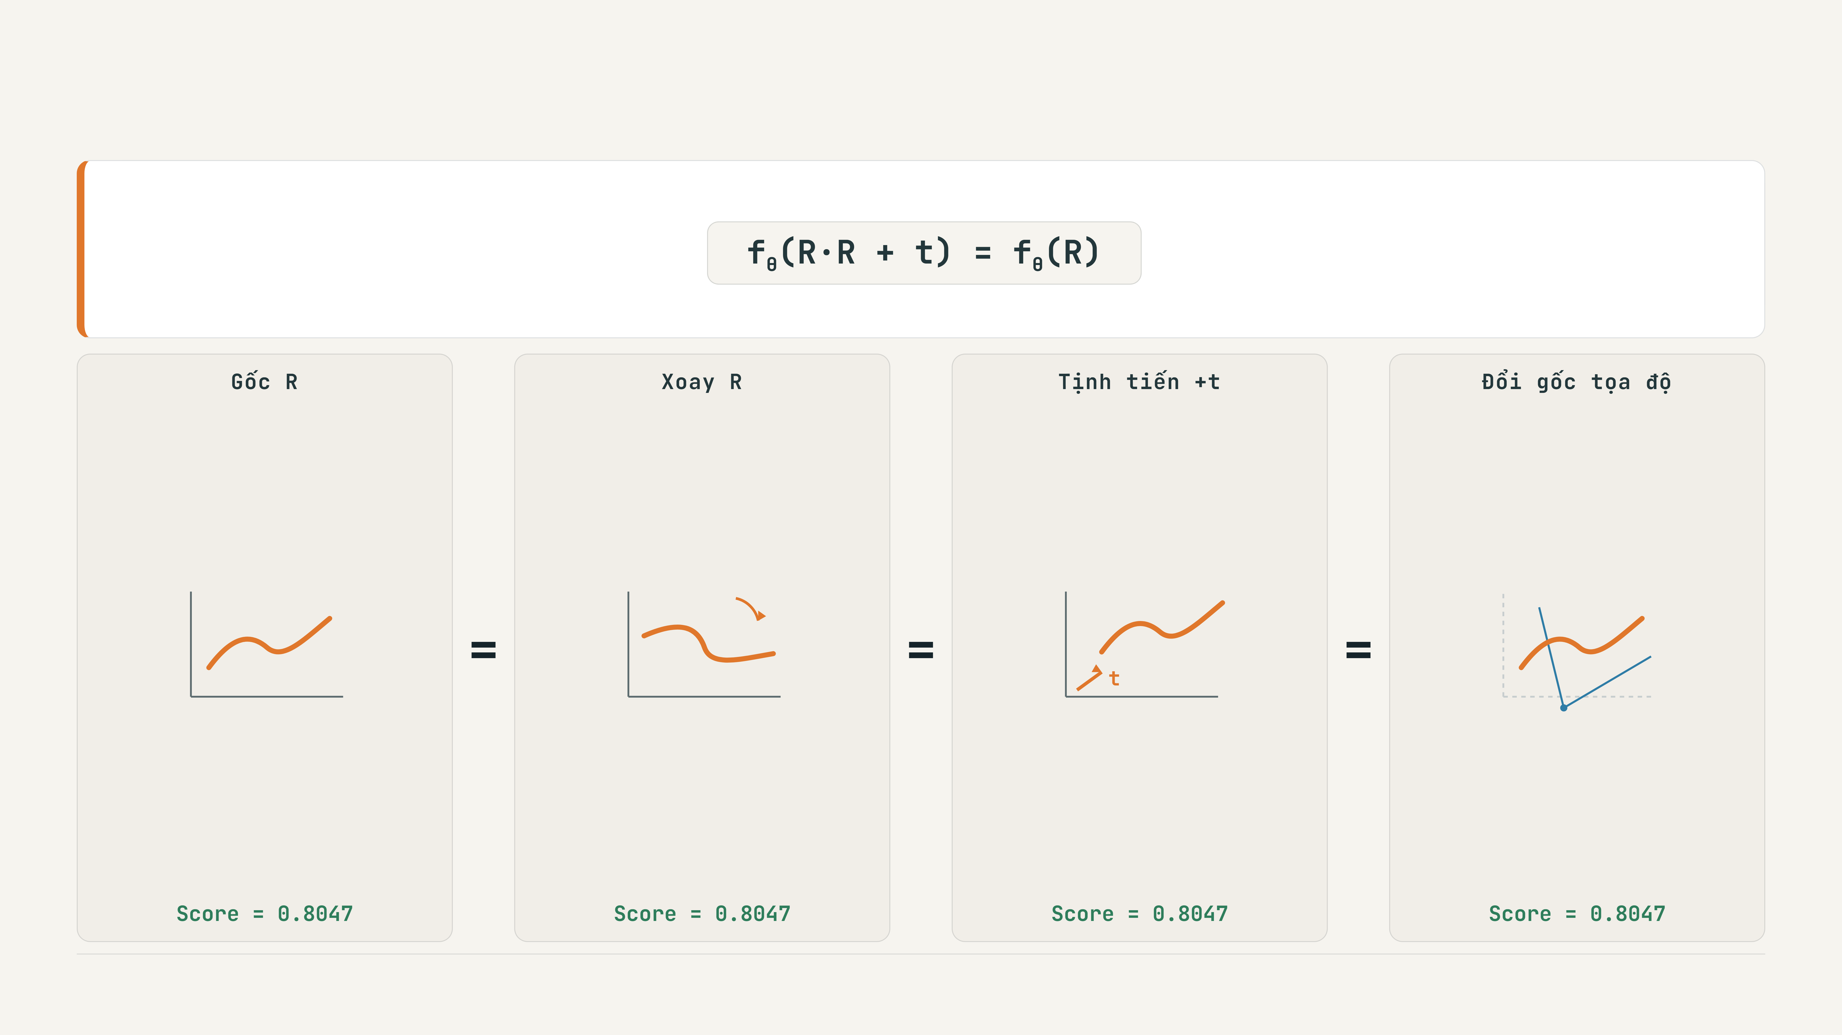
SE2ROADNET · 12
Ý tưởng cốt lõi: Bất biến SE(2)
Định lý mục tiêu: Mô hình fθ phải thỏa mãn, bit-identical, với mọi (R,t) ∈ SE(2):
Xoay, tịnh tiến, hoặc đổi gốc tọa độ con đường ⇒ điểm số y nguyên.
Takeaway: Một con đường, bốn phép biến đổi SE(2), cùng một điểm số — bất biến là tính chất của kiến trúc, không phải của data augmentation.

Slide 18
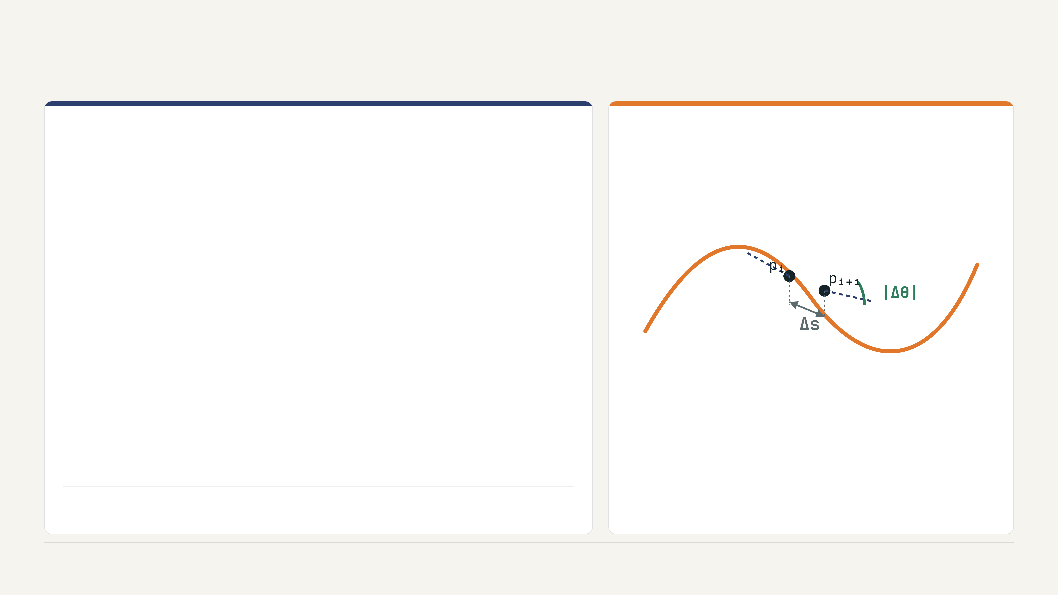
SE2ROADNET · 13
Bước 1: 7 kênh đặc trưng bất biến SE(2)
Chỉ giữ đại lượng nội tại của đường
1. Δsi — chiều dài đoạn i
2. |Δθi| — biến thiên góc tuyệt đối
3. κi = Δθi/Δsi — độ cong có dấu
4. dκ/ds — đạo hàm độ cong (jerk hình học)
5. d²κ/ds² — đạo hàm bậc 2
6. s_norm = s/L ∈ [0,1] — chiều dài cung tương đối
7. σ_local(κ) — độ lệch chuẩn cục bộ (cửa sổ 11)
Các đại lượng nội tại tính trên từng cặp điểm liền kề — không thay đổi khi xoay/tịnh tiến.
⇒ 0 kênh phụ thuộc khung quy chiếu (đã bỏ sinθ, cosθ, θ).
Takeaway: Bất biến SE(2) được đảm bảo từ khâu đặc trưng — trước khi mô hình học.

Slide 19
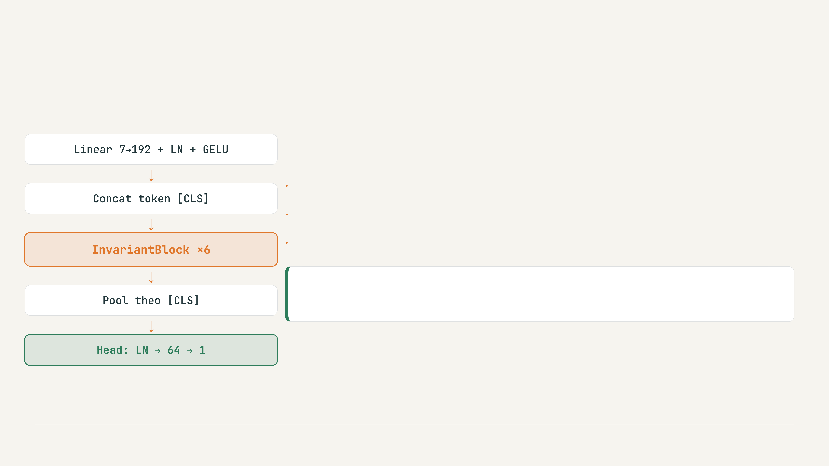
SE2ROADNET · 14
Bước 2: Kiến trúc SE2RoadNet (InvariantBlock ×6)
Mỗi điểm trên đường ⇒ một token 192 chiều.
Mỗi block = MHA (8 heads) + FFN (512) + LayerNorm, với relative-arclength bias (Bước 3).
Pool [CLS] → 1 logit = xác suất FAIL.
QUY MÔ
Tổng 2.11 M tham số (~2.5× RoadFury) — vẫn nhẹ, train 24 phút.
Takeaway: Một Transformer bất biến nhẹ — token hóa từng điểm đường, 6 InvariantBlock, đầu ra xác suất FAIL.

Slide 20
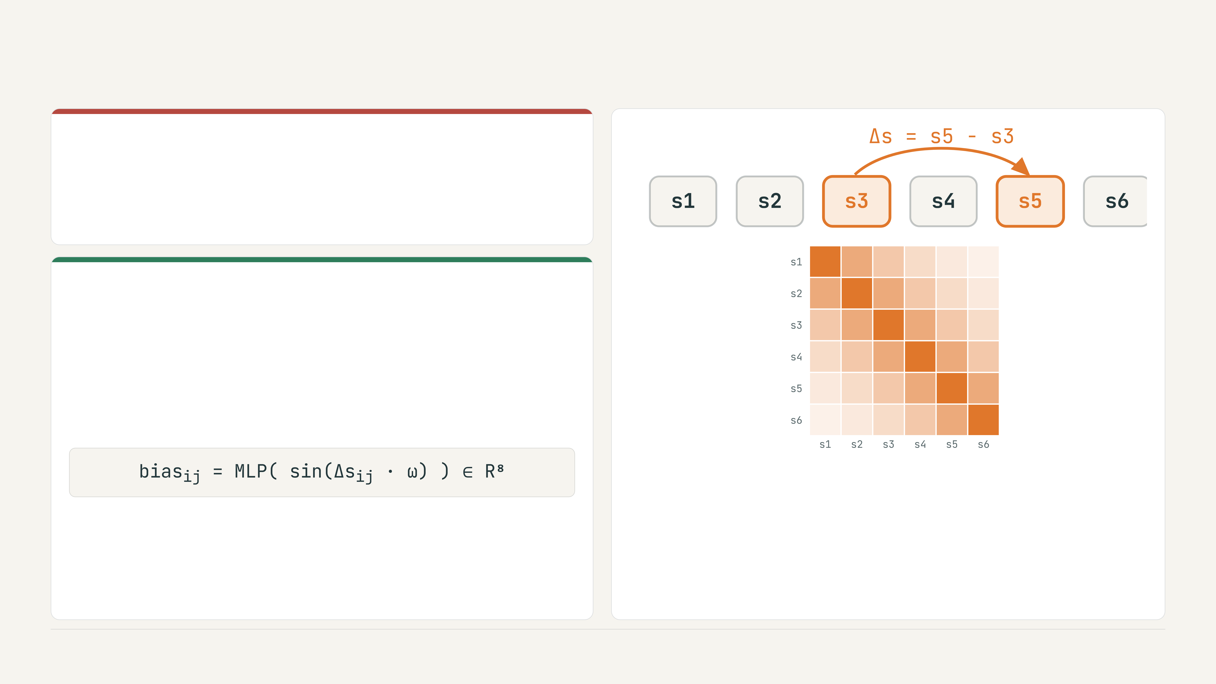
SE2ROADNET · 15
Bước 3: Attention với bias hiệu số Δs
Vấn đề với PE tuyệt đối
PE chuẩn (sin/cos của index i) khóa mô hình vào vị trí tuyệt đối của token. Xoay/cắt đường khác ⇒ index ứng với arclength khác ⇒ vỡ bất biến.
Giải pháp: relative-arclength RFF bias
Thêm bias vào ma trận attention, chỉ phụ thuộc hiệu số Δsij = si − sj (bất biến tại tham số hóa):
Heatmap: attention giảm theo |Δsij| — bias chỉ phụ thuộc hiệu số, không bao giờ i,j riêng lẻ.
với ω ∈ R³² là tần số Fourier ngẫu nhiên (RFF) cố định.
Chi phí: O(B · L² · 32) mỗi block — điểm tốn nhất (24 phút train). Cải tiến tương lai: RoPE-1D trên s_norm.

Slide 21
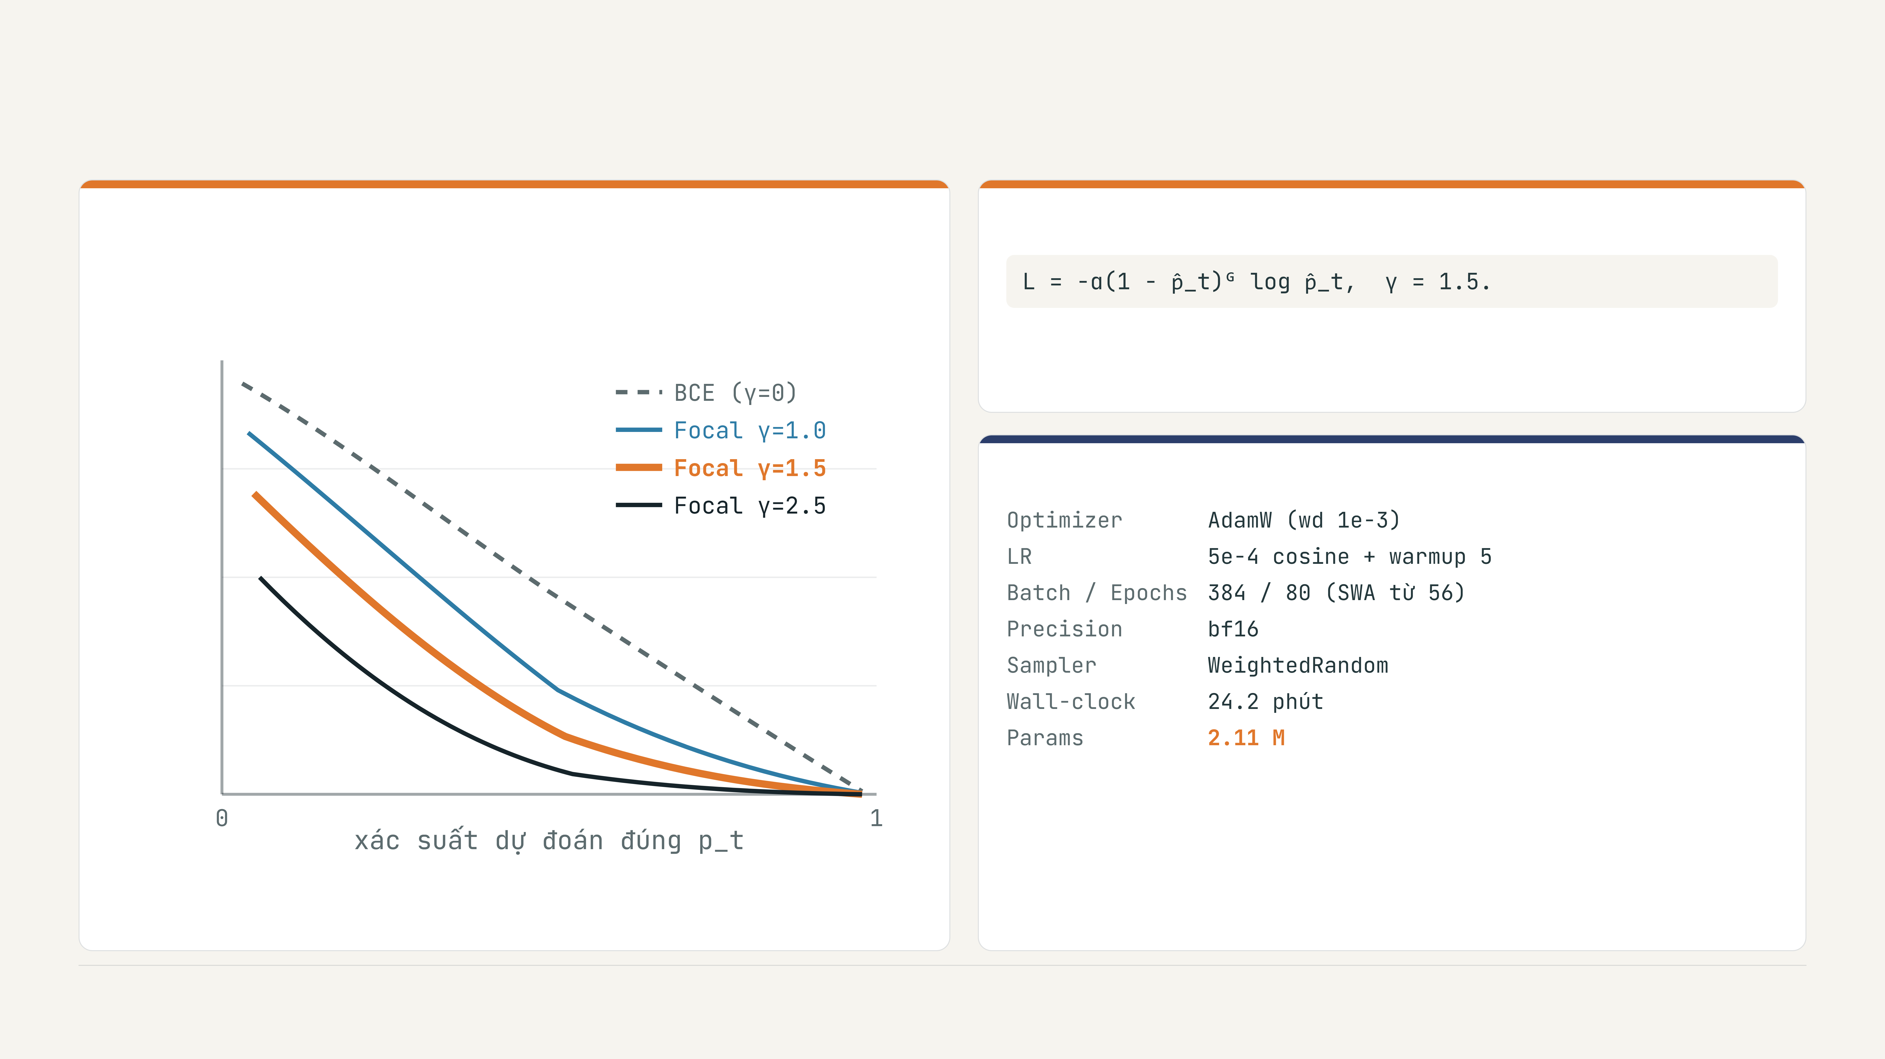
SE2ROADNET · 16
Buớc 4: Huấn luyện
Focal Loss (γ=1.5): dồn sức học ca khó
Vì sao Focal Loss?
FAIL chỉ ~30–40%; BCE thuần ⇒ model "đoán PASS hết". Hệ số (1 − p̂_t)ᴳ down-weight ca dễ, up-weight ca khó.
Cấu hình
Takeaway: Focal γ=1.5 + WeightedRandom ép model đầu tư vào ca FAIL hiếm mà không đổi siêu tham số.

Slide 22
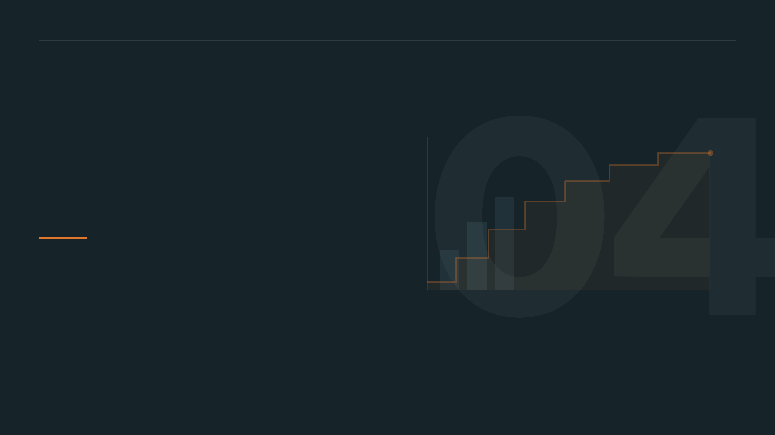
ROADFURY → SE2ROADNET04 / 05
PHẦN 04
Đánh giá thực nghiệm
APFD · giao thức · bất biến Δ=0 · leaderboard

Slide 23
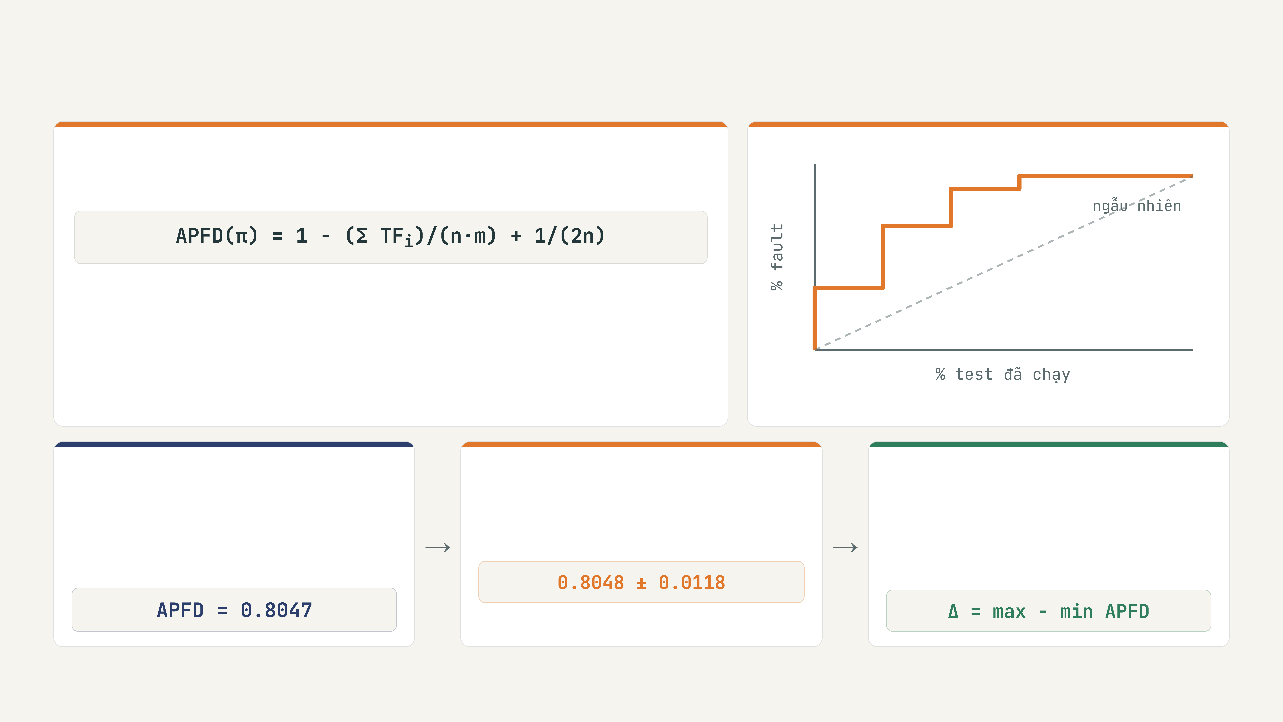
ĐÁNH GIÁ · 17
Chỉ số APFD & Giao thức đánh giá
Average Percentage of Faults Detected
Với hoán vị π trên n test (m là FAIL), TFi là vị trí fault thứ i:
Khoảng [0,1], càng cao càng tốt. Ngẫu nhiên ~ 0.5; Lý tưởng ~ 1.0.
Ranking tốt ⇒ đường cong dốc đứng từ đầu.
1. Single-pass
2. Multi-trial (30 lần)
3. Rotation probe
Xếp hạng 1 lần trên toàn Competition split (956 test)
Mỗi trial: lấy ngẫu nhiên 287/956 test → APFD
Xoay toàn bộ split bằng {0,30,60,90,180,−45}° rồi đánh giá lại
loại "may rủi" do thứ tự cố định
Takeaway: Ba lớp: single-pass (điểm chính) → multi-trial (độ ổn định) → rotation probe (kiểm chứng bất biến).

Slide 24
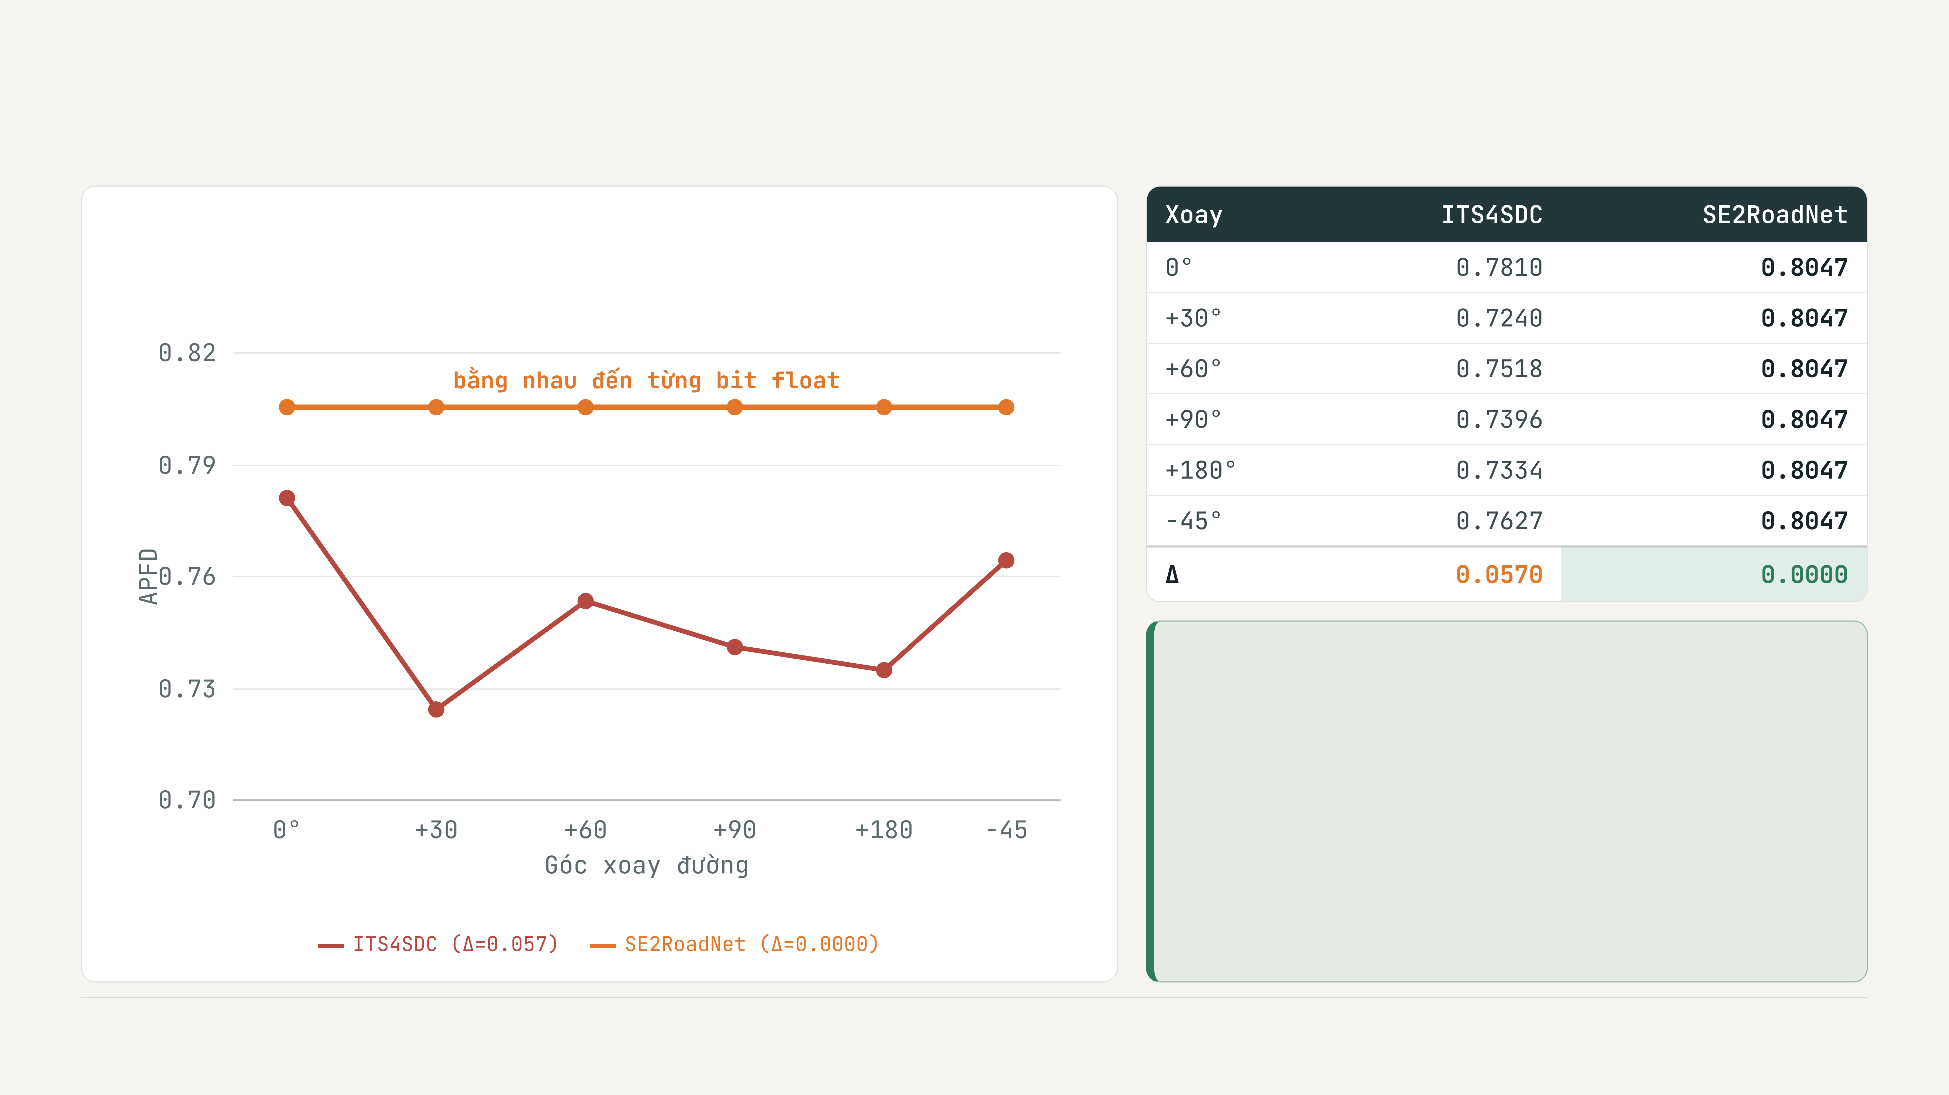
ĐÁNH GIÁ · 18
Kết quả headline: Bất biến phép xoay Δ = 0
Xoay đường ⇒ baseline trôi điểm, SE2RoadNet bất biến
Không phải "trong sai số"
6 góc xoay, APFD bằng nhau đến từng bit float (=0, không phải ~10⁻³): pipeline 7 kênh trả vector pixel-identical sau xoay ⇒ logit y nguyên.
⇒ Lý thuyết được xác minh bằng thực nghiệm, không cần nói "xấp xỉ".

Slide 25
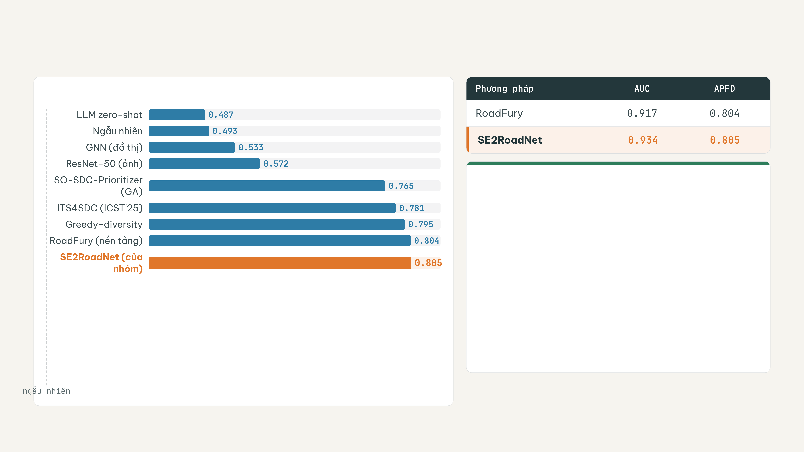
ĐÁNH GIÁ · 19
Bảng xếp hạng: so với 8 baselines
Bảng xếp hạng APFD (956 test OOD, 30 trials)
Đọc bảng
SE2RoadNet ngang APFD baseline tốt nhất, nhưng tăng AUC (+0.017) và thêm bảo chứng Δ=0 mà không method nào có ⇒ cải thiện theo nghĩa Pareto.
LLM zero-shot & Greedy-diversity: baseline nhóm tái lập trong cùng harness.
Không đánh đổi: giữ APFD đỉnh, tăng AUC, và là phương pháp duy nhất bất biến SE(2) tuyệt đối.

Slide 26
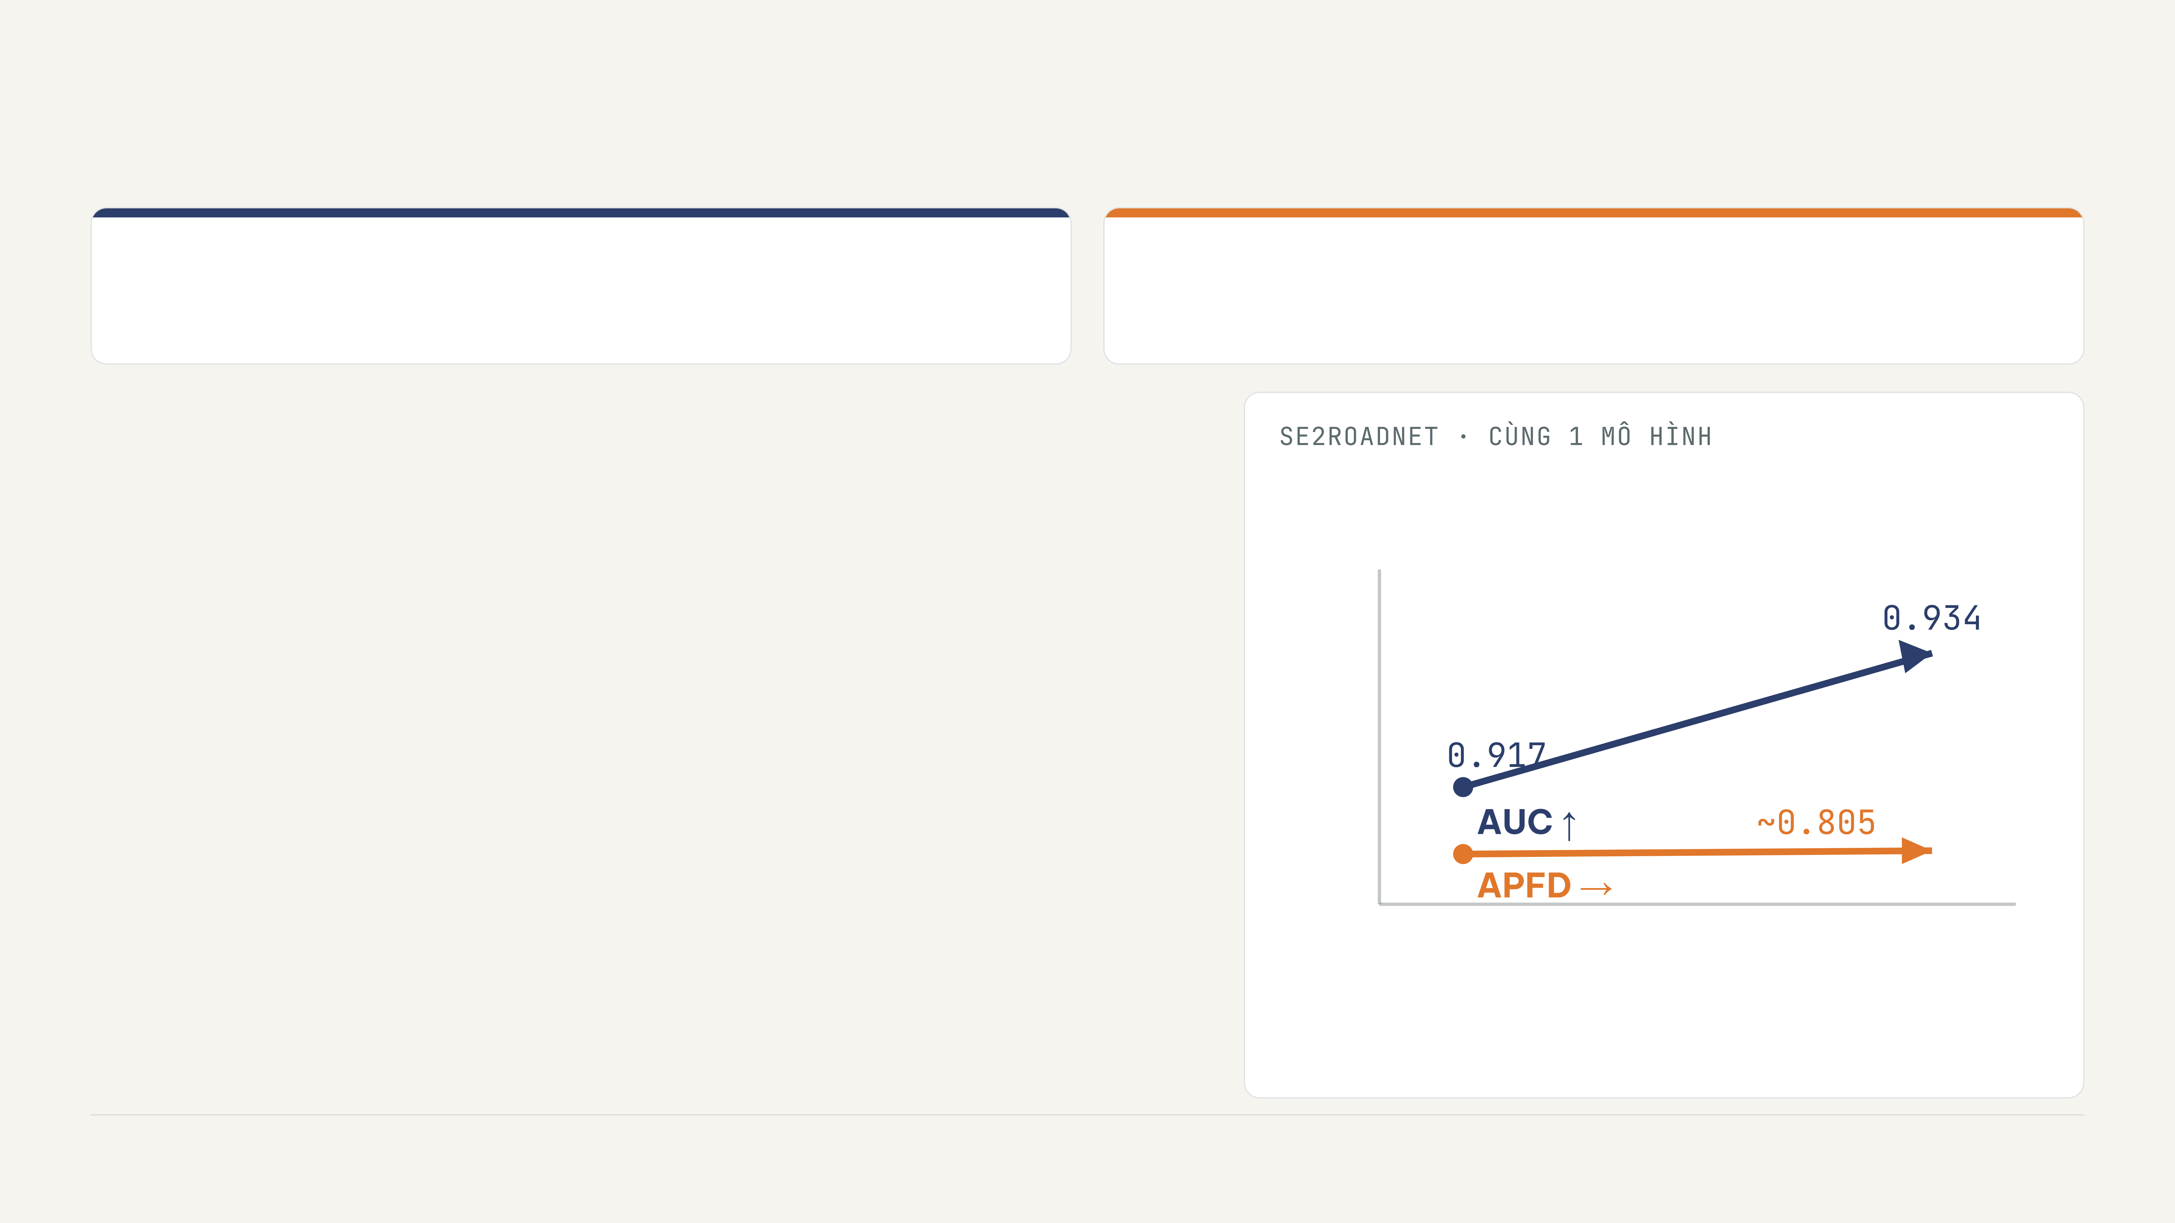
ĐÁNH GIÁ · 20
AUC vs APFD: vì sao tách bạch?
AUC đo khả năng phân loại PASS/FAIL trên từng cặp — không quan tâm thứ hạng tuyệt đối.
APFD đo tốc độ lộ lỗi theo thứ tự chạy — chính là cái Competition tối ưu.
→
Trong gần như mọi thí nghiệm của nhóm, AUC và APFD phân kỳ: tăng AUC không đảm bảo tăng APFD.
→
SE2RoadNet tăng AUC (0.917 → 0.934) trong khi APFD giữ đỉnh (~0.805).
⇒
Khi báo cáo phải nói rõ metric nào đang được tối ưu cho tình huống nào.
AUC tăng, APFD gần như phẳng
Takeaway: Không gộp AUC và APFD thành "một điểm tốt hơn" — chúng đo hai thứ khác nhau.

Slide 27
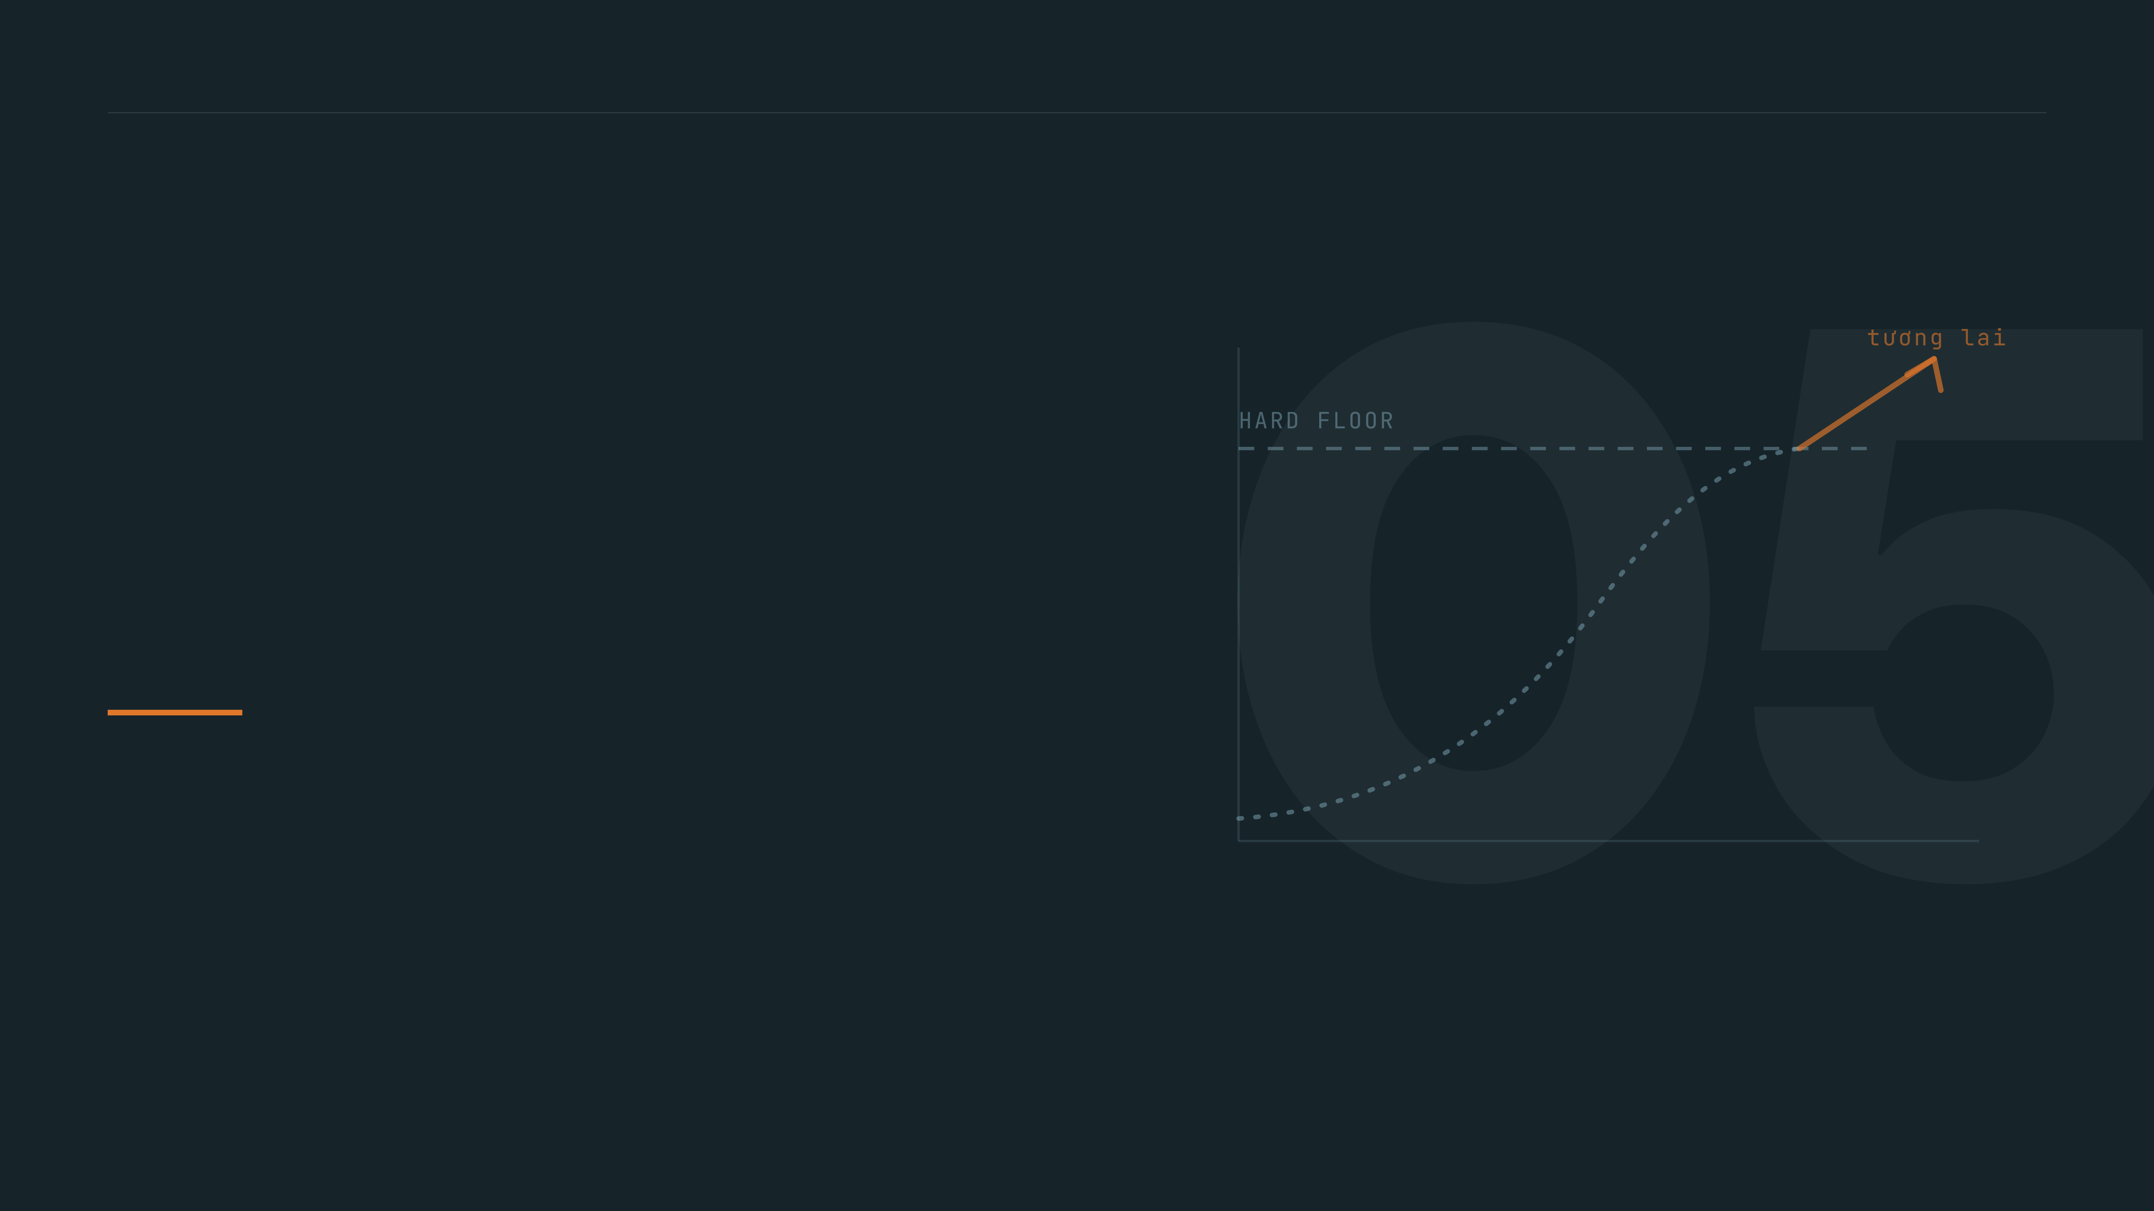
ROADFURY → SE2ROADNET05 / 05
PHẦN 05
Hạn chế &
Hướng phát triển
nhìn thẳng điểm yếu · bốn hướng mở rộng

Slide 28

HẠN CHẾ · 21
Hạn chế: nhìn thẳng vào điểm yếu
Về chỉ số
Về phương pháp
AUC và APFD phân kỳ: AUC cao hơn không kéo theo APFD cao hơn — phải lập luận cẩn thận metric nào quan trọng khi nào.
Conformal an toàn còn dở: v1 valid-nhưng-vô nghĩa, v2 informative-nhưng-invalid; cần v3 mới ship.
Listwise loss chưa tăng APFD trung bình: chỉ giảm σ ⇒ đóng góp 'ổn định', không phải headline.
Dịch phân phối chưa đóng: IRM / TENT chưa thu hẹp gap SensoDat→Competition (negative đã biết).
Trần APFD ở bench FAIL cao: ví dụ 95% FAIL ⇒ APFD ~ 0.52 là ceiling, không phải thất bại.
Bất biến lấy mẫu là xấp xỉ: resolution probe Δ ~ 0.0012 (rất nhỏ) — chưa exact như phép xoay.
Takeaway: Bất biến xoay là exact; các đảm bảo khác (resolution, conformal) vẫn đang hoàn thiện — báo cáo trung thực thay vì giấu.

Slide 29
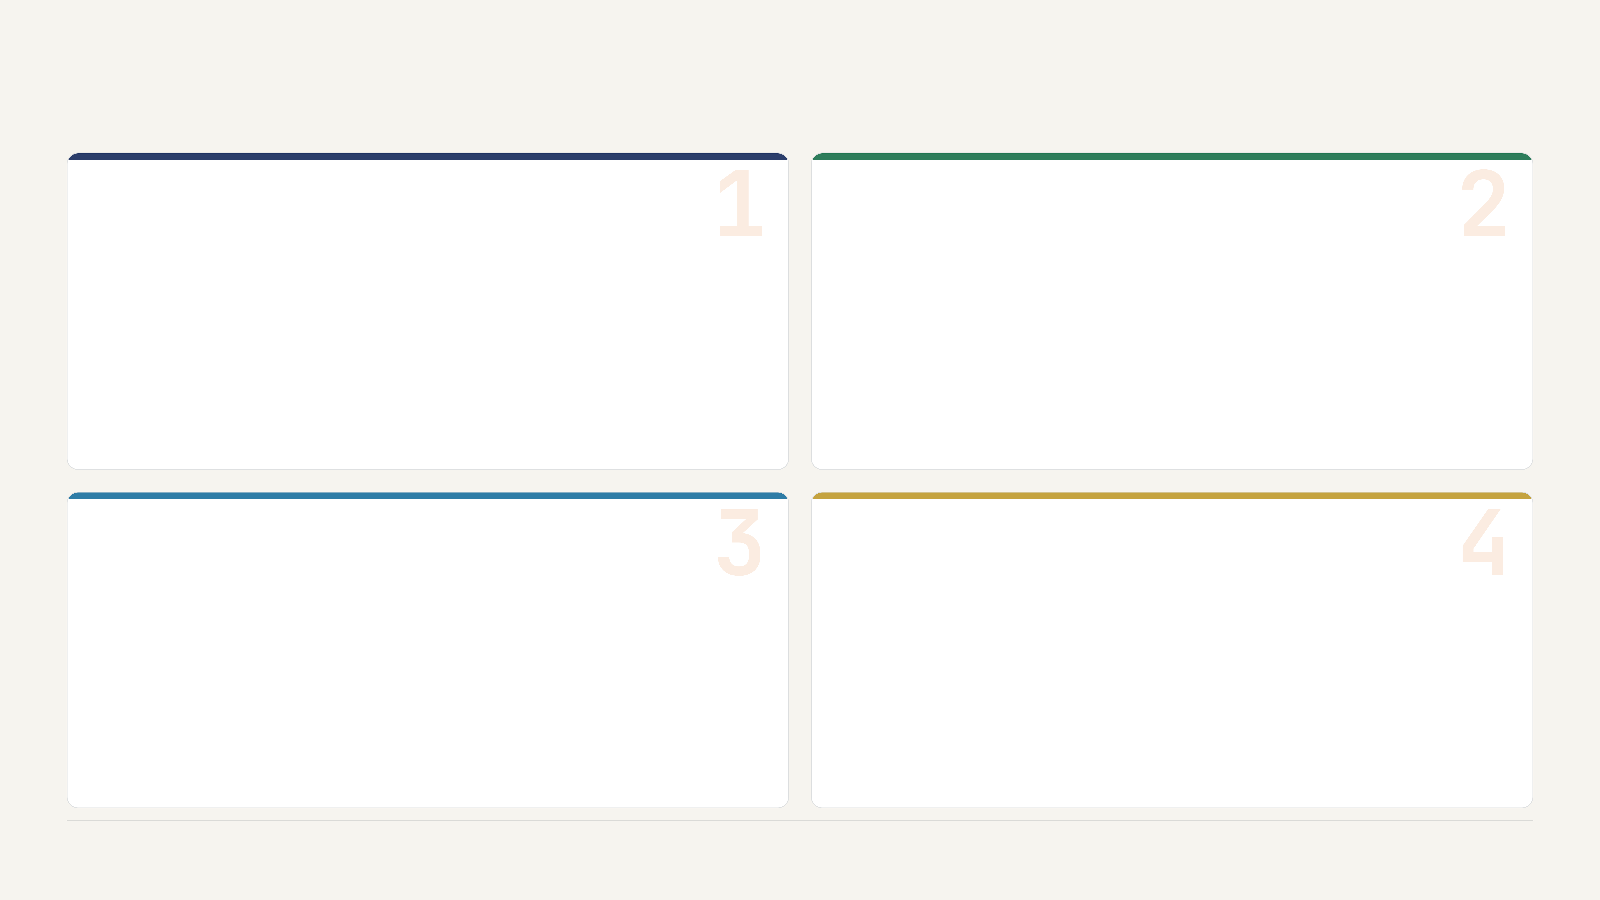
HƯỚNG PHÁT TRIỂN · 22
Hướng phát triển
Tổng quát hóa đa benchmark
An toàn có bảo chứng (Conformal v3)
Một công thức, 8+ benchmark công khai (OOB, SDC-Scissor, sdc-travel...) — APFD không tinh chỉnh theo từng bench.
Chặn dưới prefix-APFD vừa valid vừa non-vacuous; audit tỉ lệ vi phạm độ cong.
Bất biến lấy mẫu exact
SSL vật lý (physics-informed)
RoPE-1D trên s_norm thay RFF bias ⇒ rẻ hơn và tiến tới resolution-Δ = 0.
Pretext task gắn với độ cong/jerk để học biểu diễn nền — thay SSL hình học ngây thơ (chuyển kém).
Mục tiêu: từ một baseline bất biến cho SDC → công thức chung bất biến & audit-readable cho mọi benchmark.

Slide 30

THAM KHẢO
Tài liệu tham khảo
[1] C. Birchler, C. Rohrbach, T. Kehrer, S. Panichella. SensoDat: Simulation-based Sensor Dataset of Self-driving Cars. MSR, 2024. (nguồn dữ liệu)
[6] T.-Y. Lin, P. Goyal, R. Girshick, K. He, P. Dollar. Focal Loss for Dense Object Detection. ICCV, 2017.
[7] P. Izmailov et al. Averaging Weights Leads to Wider Optima and Better Generalization (SWA). UAI, 2018.
[2] C. Birchler, S. Khatiri, B. Bosshard, A. Gambi, S. Panichella. Single and Multi-objective Test Cases Prioritization for Self-driving Cars in Virtual Environments. ACM TOSEM, 2023.
[8] T. Cohen, M. Welling. Group Equivariant Convolutional Networks. ICML, 2016. (nền tảng bất biến nhóm)
[3] ICST/SBFT Tool Competition — Self-Driving Car Testing (Cyber-Physical Systems). 2023–2025. (giao thức APFD)
[9] A. Rahimi, B. Recht. Random Features for Large-Scale Kernel Machines (RFF). NeurIPS, 2007.
[4] G. Rothermel, R. Untch, C. Chu, M. Harrold. Prioritizing Test Cases for Regression Testing. IEEE TSE, 2001. (định nghĩa APFD)
[10] A. Angelopoulos, S. Bates. A Gentle Introduction to Conformal Prediction. 2021. (hướng an toàn)
[5] A. Vaswani et al. Attention Is All You Need. NeurIPS, 2017.
RoadFury & SE2RoadNet là phương pháp của nhóm; các baseline khác được tái lập trong cùng harness.

Slide 31

VIDEO TRÌNH BÀY (METHOD 60%)
[ thumbnail sẽ được thay sau ]
RoadFury → SE2RoadNet · demo
► Xem trên Google Drive ► Bản Facebook
Thay ảnh thumbnail thật vào đây trước khi nộp; link đã chèn sẵn.

Slide 32

UNIVERSITY OF SCIENCE · VNU-HCM
Cảm ơn đã lắng nghe!
Q&A — Questions & Discussion
RoadFury → SE2RoadNet: bất biến SE(2) cho ưu tiên kiểm thử SDC
Trần Chí Nguyên · Huỳnh Trung Kiệt · Đào Sỹ Duy Minh

Slide 33
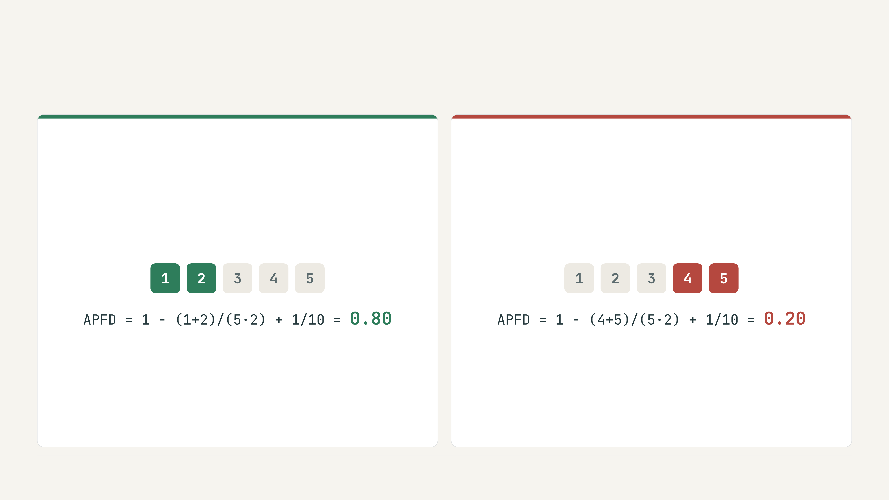
BACKUP · B1
APFD — ví dụ tính tay
Giả sử n = 5 test, m = 2 FAIL. Hai cách xếp hạng:
Xếp tốt (FAIL ở vị trí 1, 2)
Xếp kém (FAIL ở vị trí 4, 5)
Takeaway: Cùng một tập lỗi — chỉ khác thứ tự — APFD chênh nhau 4 lần. Đó là toàn bộ giá trị của test prioritization.

Slide 34
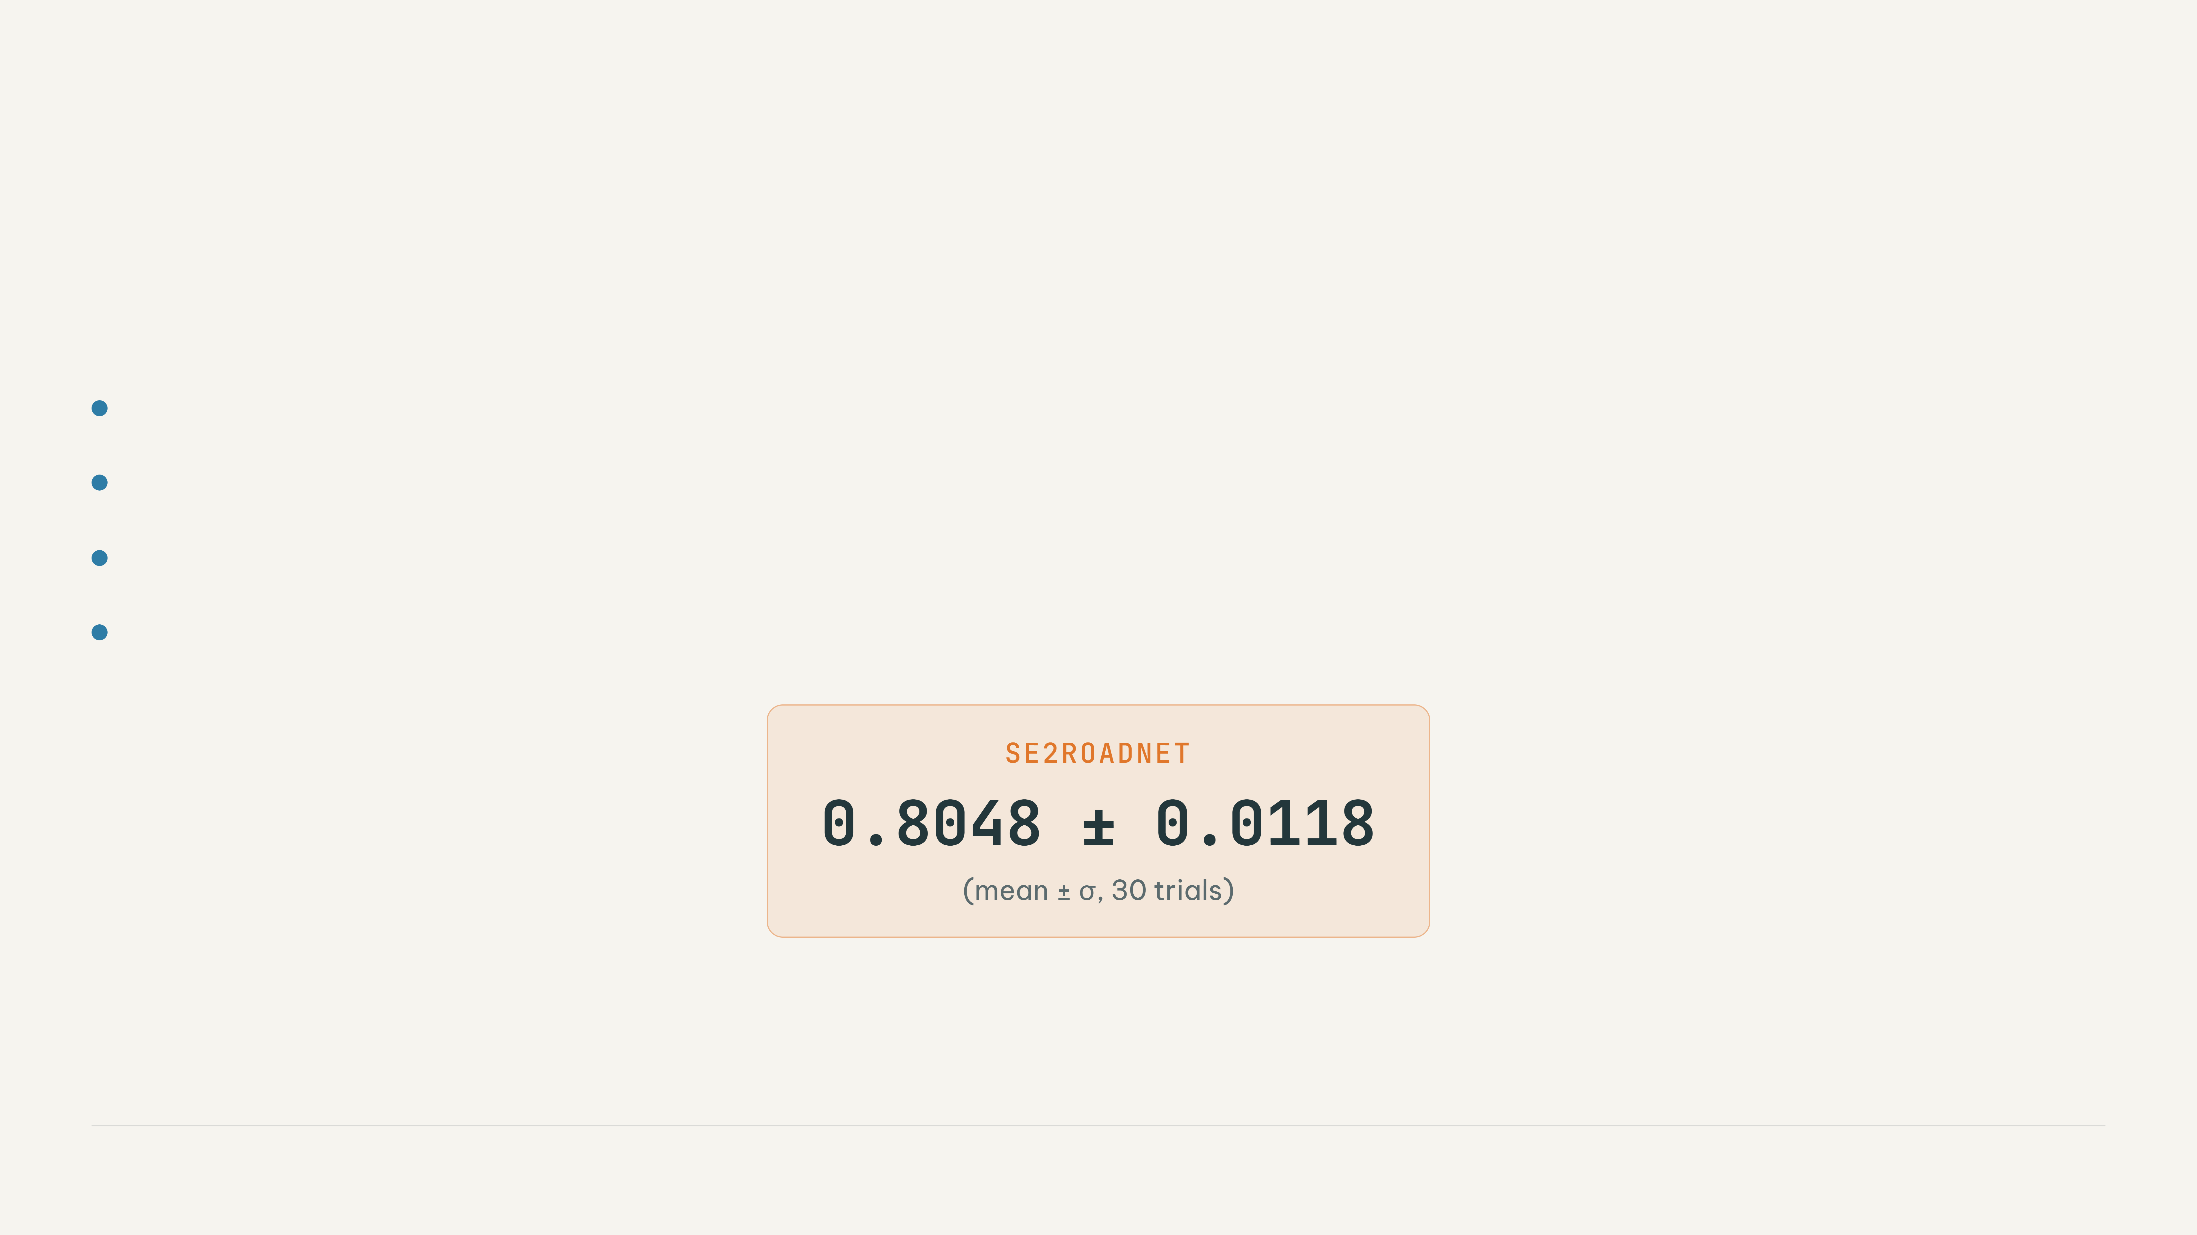
BACKUP · B2
Multi-trial protocol (vì sao 30 lần?)
APFD single-pass nhạy với thứ tự cố định của tập test ⇒ một con số dễ “may rủi”.
Mỗi trial: lấy ngẫu nhiên max(50, 0.3·|test|) = 287/956 test, tính APFD độc lập.
Báo cáo APFD ± σ qua 30 trials, seed = 42.
σ thường là con số xuất bản quan trọng hơn mean (độ ổn định của ranking).
Takeaway: 30 trials biến một con số đơn lẻ thành phân phối có σ — độ tin cậy thay vì may rủi.

Slide 35
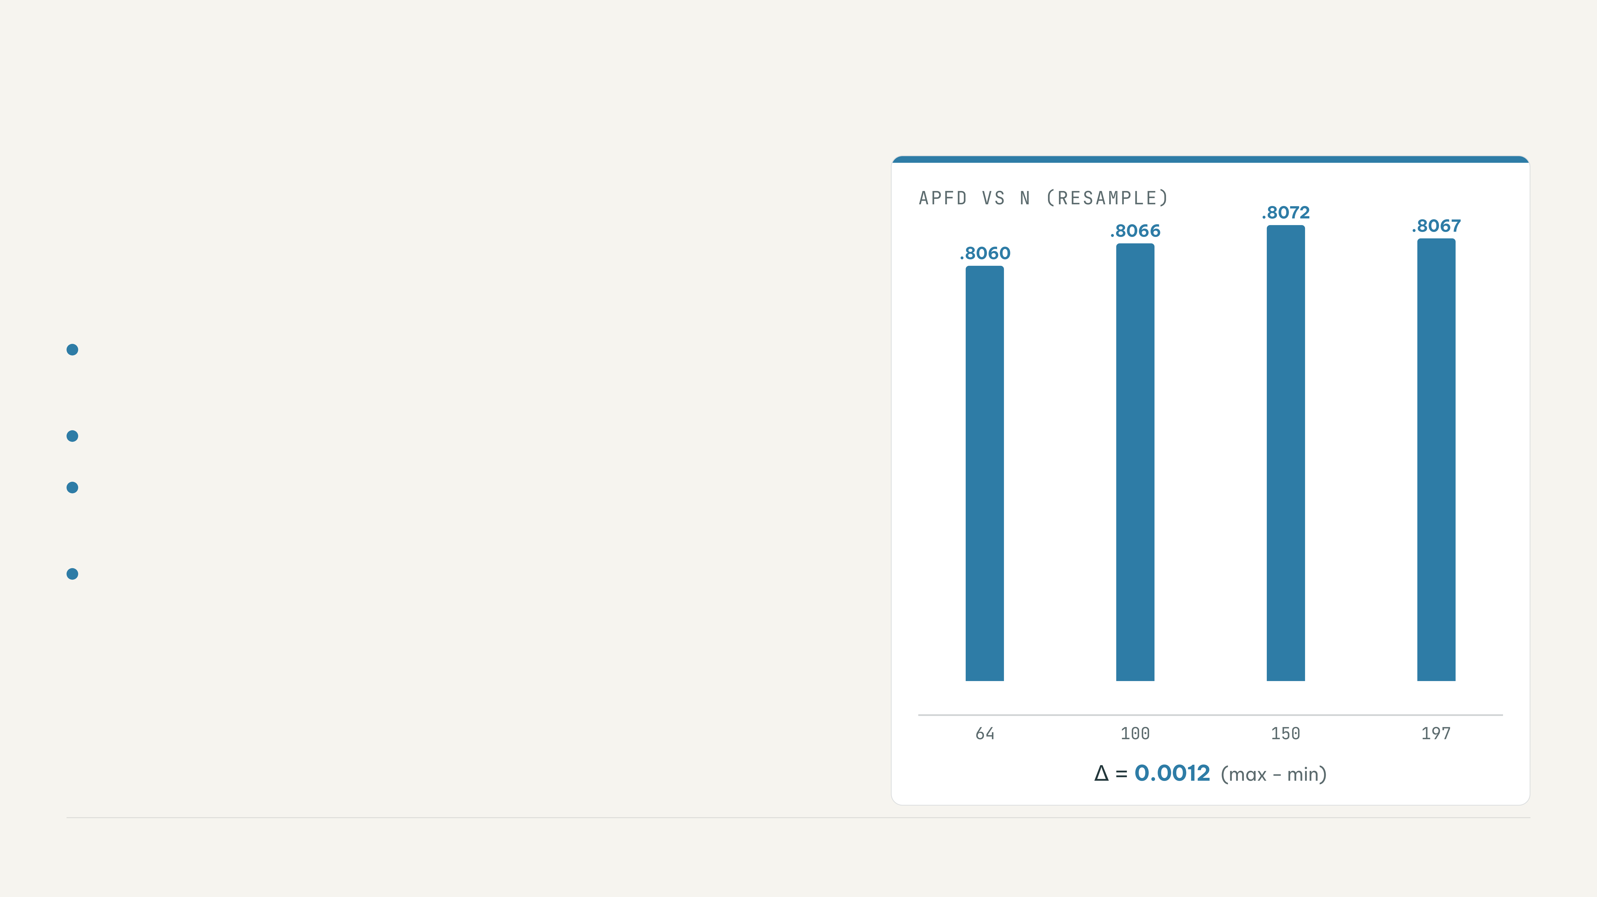
BACKUP · B3
Resolution probe (bất biến lấy mẫu)
Lấy cùng một con đường, resample ở N ∈ {64,...,197} điểm rồi đánh giá lại.
Đo Δ = max − min APFD qua các mức N.
Kết quả: Δ ~ 0.0012 — rất nhỏ nhưng chưa exact như phép xoay (Δ=0).
Lý do: bias RFF theo Δs là gần-bất-biến tại tham số hóa, không tuyệt đối ⇒ hướng RoPE-1D.
Takeaway: Phép xoay: Δ=0 exact (bằng kiến trúc). Lấy mẫu: Δ ~ 0.0012 (gần như, đang tiến tới exact).

Slide 36
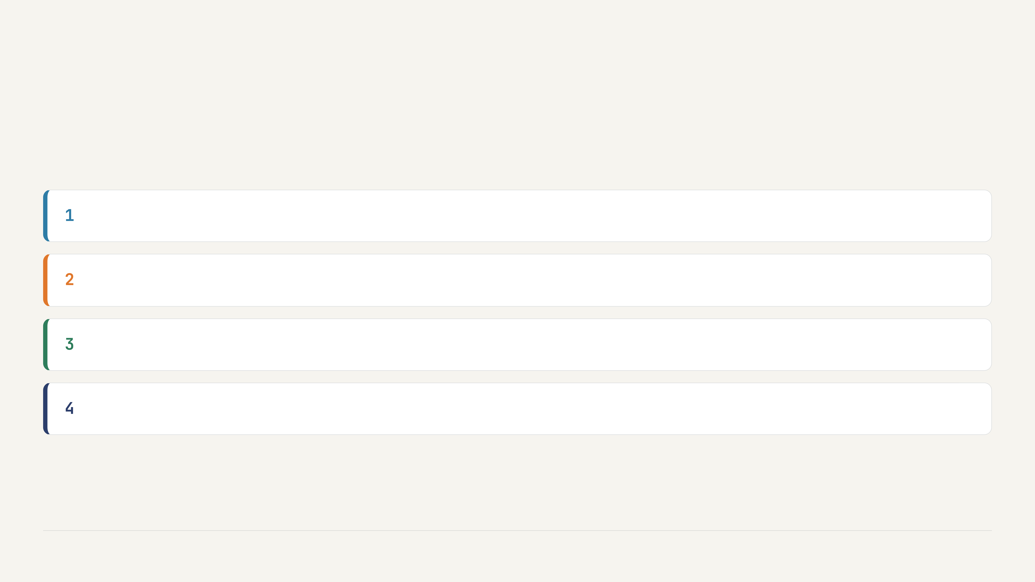
BACKUP · B4
Chi phí ở quy mô lớn
Inference: 1 forward pass/đường, batch (n,7,197) ⇒ chấm cả tập trong vài giây GPU.
Chi phí thật nằm ở mô phỏng vật lý của các test được chọn — không phải ở scorer.
Ranking tốt dồn lỗi lên đầu ⇒ chạy ít kịch bản đầu đã lộ phần lớn lỗi, tiết kiệm nhiều giờ CPU.
Train một lần: 24.2 phút (Kaggle), 2.11 M tham số ⇒ tái lập rẻ.
"The best simulation is the one you never run." — scorer rẻ, ngân sách dồn cho các test có khả năng lộ lỗi cao nhất.

Slide 37
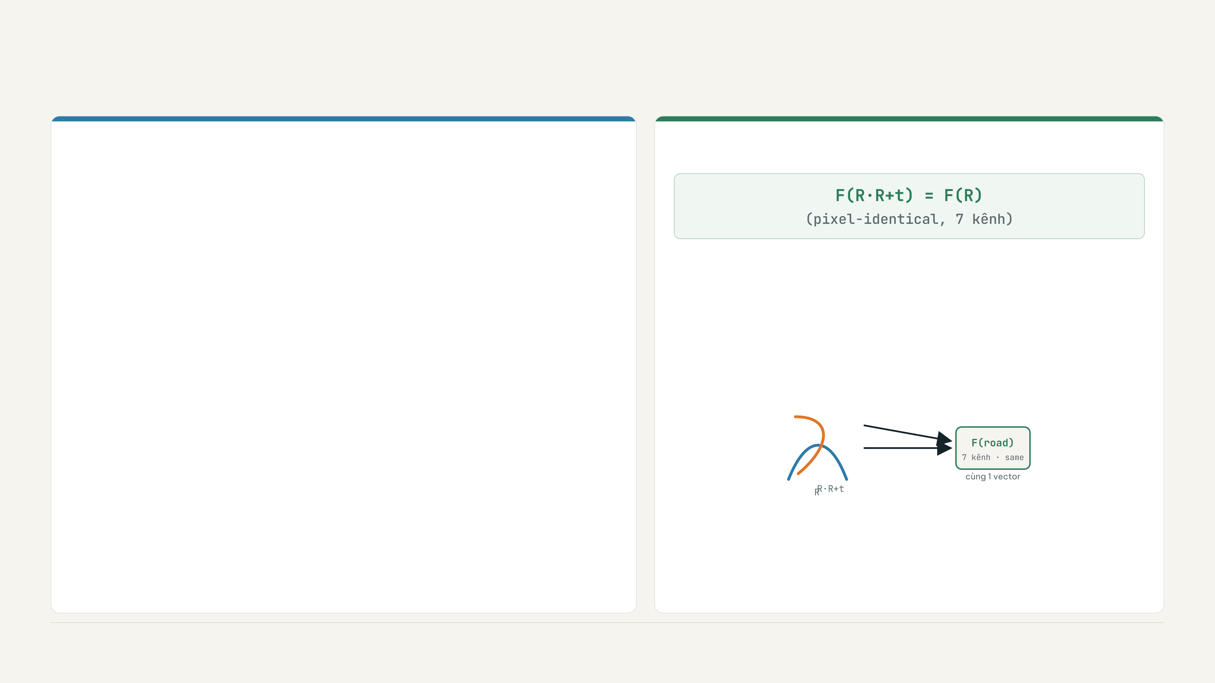
BACKUP · B5
Vì sao 7 kênh là bất biến SE(2)? (chứng minh ngắn)
Lập luận
Hệ quả
1. SE(2): biến đổi p → R·p + t (R xoay, t tịnh tiến).
2. Chiều dài đoạn Δs = ||p(i+1)-pi|| bất biến (R trực giao bảo toàn khoảng cách, t triệt tiêu).
⇒ mọi tầng phía sau (Linear, attention bias theo Δs, pool) chỉ nhận đầu vào bất biến ⇒ output bất biến.
3. Góc giữa hai vector liên tiếp ⇒ |Δθ| bất biến (R bảo toàn góc).
4. κ = Δθ/Δs và các đạo hàm theo s ⇒ hàm của đại lượng bất biến ⇒ bất biến.
5. Loại bỏ sinθ, cosθ, θ (phụ thuộc R) là điều kiện cần để bất biến tuyệt đối.
Takeaway: Bất biến bằng kiến trúc: đảm bảo bởi xây dựng, không phụ thuộc dữ liệu hay augmentation.

